Slide 1
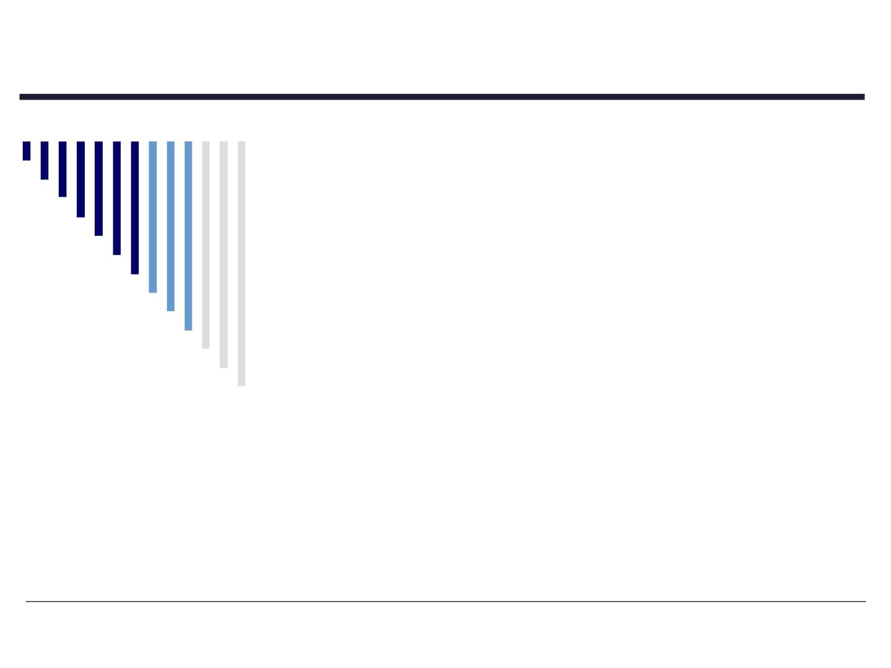
Chap 10
曲线积分和曲面积分
上海交大乐经良

Slide 2
Chap 10 － 1
第一类曲线积分
和曲面积分
上海交大乐经良

Slide 3
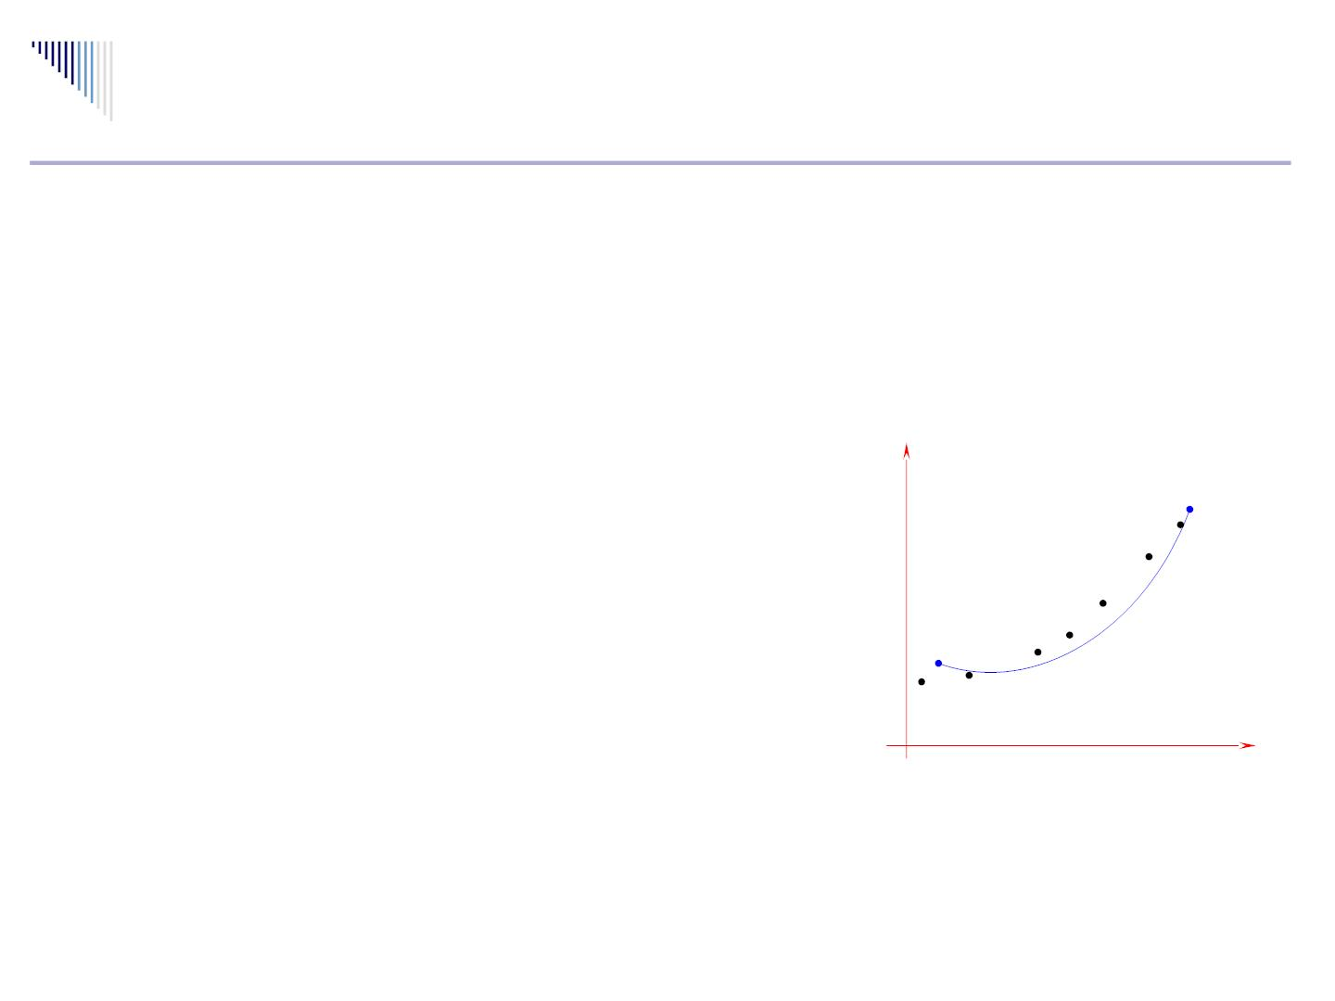
10.1.1 数量值函数的曲线积分
一 .概念
问题：怎样求一段曲线弧状的质线的质量
？
设 xy 平面的曲线弧为 C ，端点 A,B ，其上 (x,y)
处的
线密度为 μ(x,y)
y
B
用分点
A , A ,☹, A , C
分成
n1
将
^{•A}n1
1
2
•
n
小段 ,记 
A A, A B
 ,第 i 个小弧
•A_{i}
0
n
•
A
•
A
•
A
A A 的长度

s_{i}
i-1
段
为
O
1
i-1 i
x
( , ),
小弧段的质量近似
第 i 个小弧段上任取一点
( , )s , 质线的质量近似为
i
i
i
i
i

Slide 4

n

( , )s
i
i
i
i1
记 ＝max s ,
若极限
1in
i
n

lim ( , )s
● 0
i
i
i
i1
存在，那么此极限给出了弧状质线的质量
试一试
去掉物理背景，取代密度 μ(x,y)为定义在曲线 C
上的有界函数 f (x,y) ，给出数量值函数曲线积分
n
⇩

f (x, y)ds  lim f ( , )s
0
i
i
i
C
i1
的定义

Slide 5
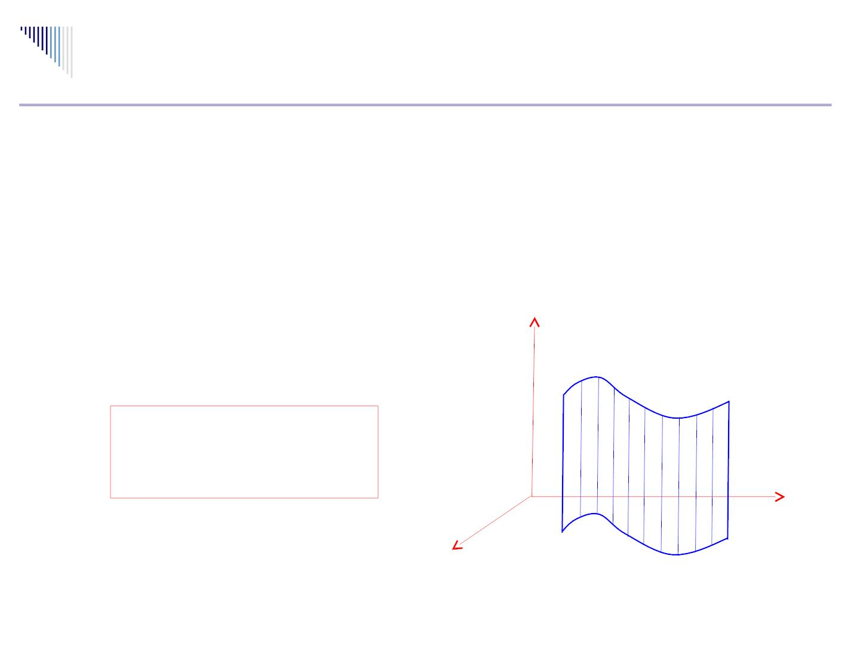
数量值曲线积分又称第一类曲线积分
几何问题：求一块柱面的面积
设 C 是 xy 平面上曲线， S 是以 C为准线，母
线
垂直 xy 平面的柱面 , 柱面高度为 f(x,y), 求 xy 平面
以上这部分柱面 S 的面积
z
结论
⇩
A  f (x, y)ds
S
C
y
(曲线积分的几何意义 )
x
C

Slide 6
二 . 性质
与曲线方向无关 若曲线 C 为 AB ，
则
⇩
⇩
f (x, y)ds  f (x, y)ds
AB
BA
还有类似定积分的性质，例如
线性
⇩
⇩
⇩
[ f (x, y)   g(x, y)]ds   f (x, y)ds   g(x, y)ds
C
C
C
可加性 设曲线段 C 与 C 首尾相接成曲线 C
1
2
⇩
⇩
⇩
f (x, y)ds  f (x, y)ds  f (x, y)ds
C
C
C
2
1

Slide 7

中值定理 设函数 f 在光滑曲线段 C 上连续，
则存在( , )  C, 使得
⇩
f (x, y)ds  f (,)s_{c}
C
其中 s 为曲线段 C 的长
c
度 .
10.1.2 数量值函数曲线积分的计算
设函数 f (x,y) 在曲线 C 上连续， C 的参数方程
为
( )
x  x t
y  y(t)


t [ ,  ]

x(t),y(t) 均有连续导数

Slide 8
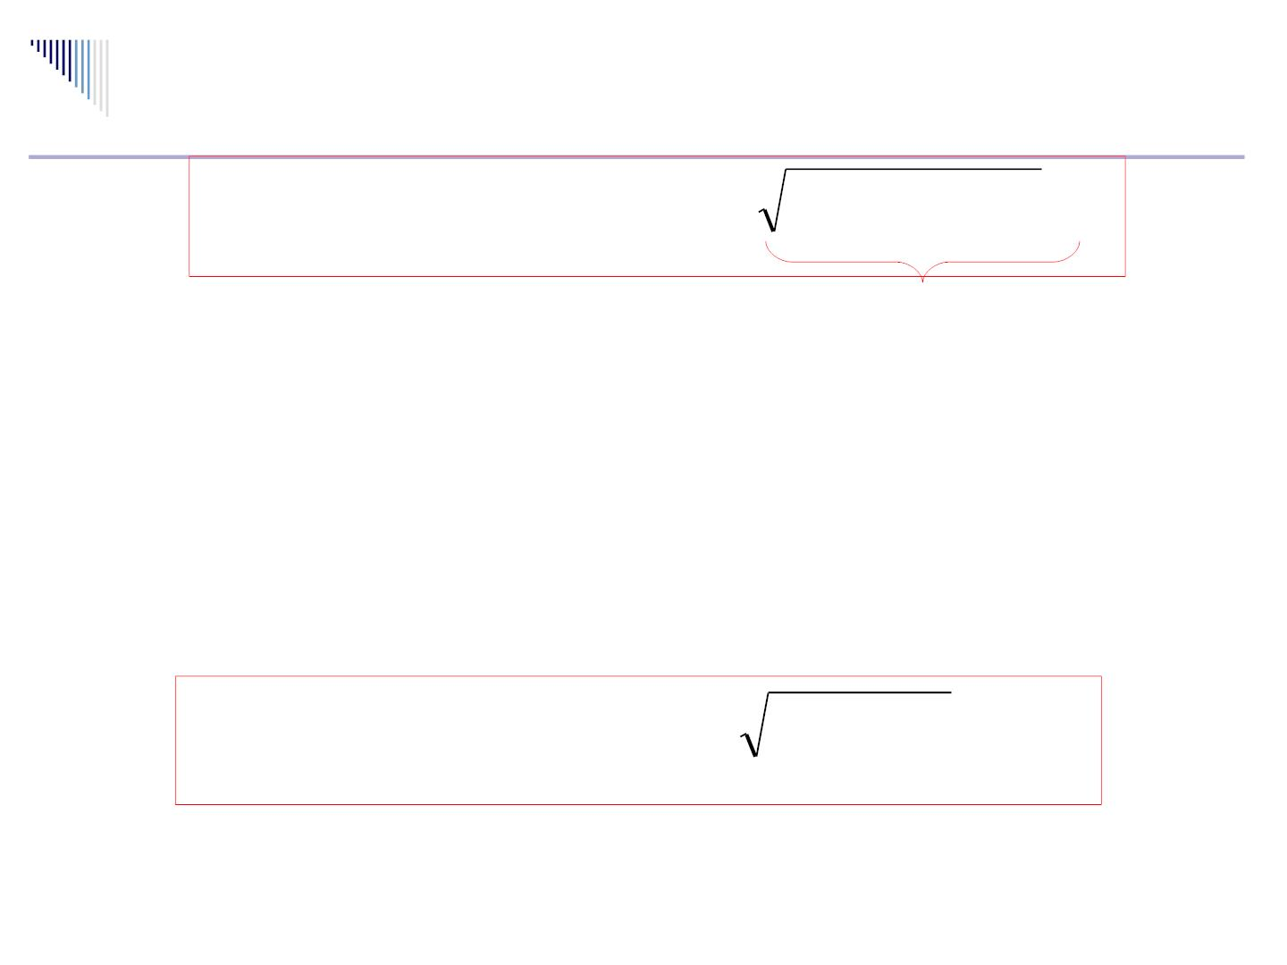
那么可得
⇩ 

( , )  ( ( ), ( ))  ( )   ( )
f x y ds f x t y t x t y t dt
2
2

C
ds 弧微分
由于这积分中的 ds 是弧长 , 取正值，故右端积
分限应
  


当曲线形式为 y y(x), x [a,b]
b
⇩ 
f (x, y)ds  f (x, y(x)) 1 y (x)dx
2
a
C

Slide 9
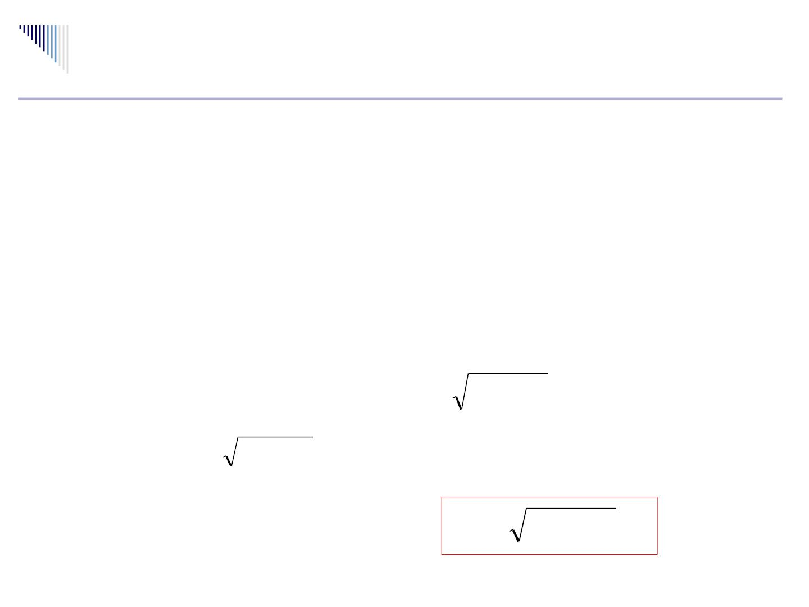
⇩
xds
例 计算曲线积分
，其中 C 是抛物线
C

2
y x 上自点
到
的弧段
O(0,0) B(1,1)
⇩
xds
例 计算曲线积分
,其中 C 是自点
O(0,0)
C
至 A(1,0) 再至 B(1,1) 的折线段
例 质线的线密度为
❍ 
2

2
其曲线 C
x y ,
为
半圆周
y  x  x² x
[0,4],
求质线的质量
4
,
回顾在极坐标r  r()时，ds  r  r d
2
2

Slide 10


在条件
例 求函数 f (x, y) x³ y
3x  4y 12 (0  x  4)
下的最大值，并证明不等式
−
9
⇩
3
− x y
5e  e ds  5
2
C
其中 C 是直线 3x +4y =12 在两坐标轴间的一段

Slide 11
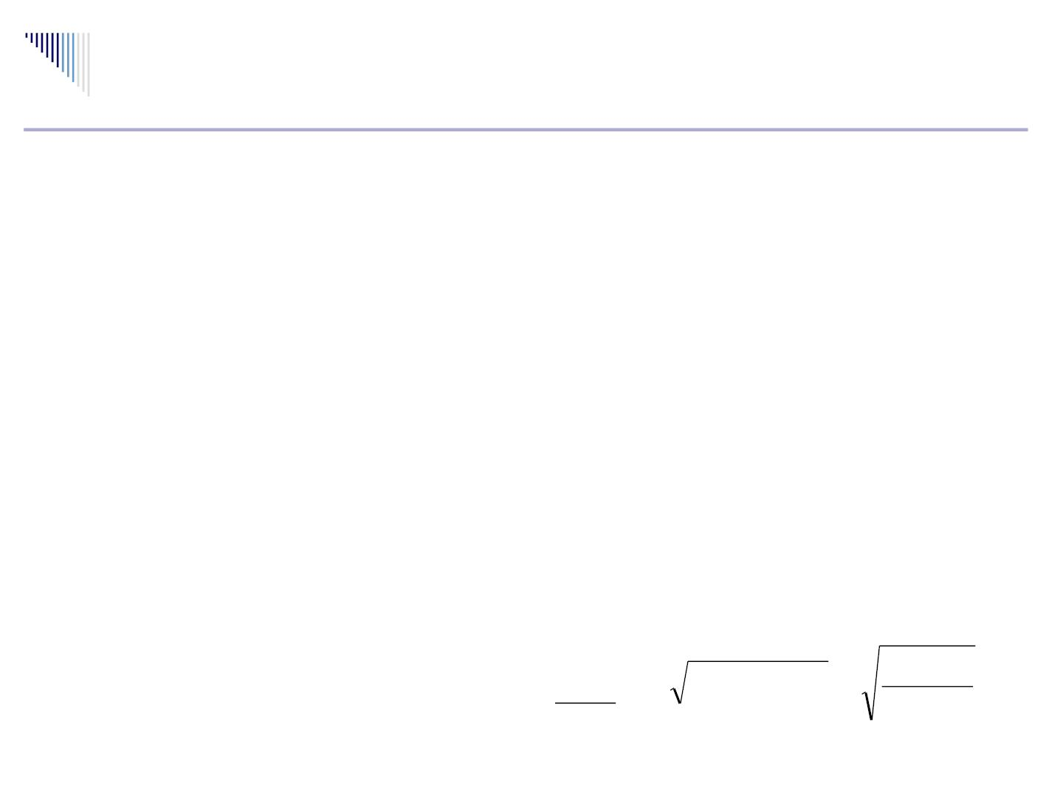
思考或猜测
对于空间曲线L :
x  x(t), y  y(t), z  z(t), t [,  ]
第一型曲线积分
f (x, y, z)ds
的概念与计算式如何？
L
⇩
其中曲线 L 是曲面
的交线
例 计算 (x²  y²  z² )ds,
L
x  y  z  与平面z  x 
2
2
2
4
2
(将 L 的方程视为参数
方程 ,可选 x 为参数)
○
 z  1

x
−
⇒    
2
z x
2
x
2
x


○
1 y z
y 
−

x
2x x²

y

Slide 12

10.1.3 数量值函数的曲面积分
➢ 问题：怎样求一块曲面的质量？
设 函数 f(x,y,z)定义在分片光滑的曲面 S 上，试
将 f (x,y,z) 视为面密度，采用分割、求和、取极限的
来求这曲面质量，从而导出第一型曲面积分的定义
其记号为

f (x, y, z)dS
S
➢ 第一型曲面积分有类似于第一型曲线积分的
性质，如线性和可加性

Slide 13
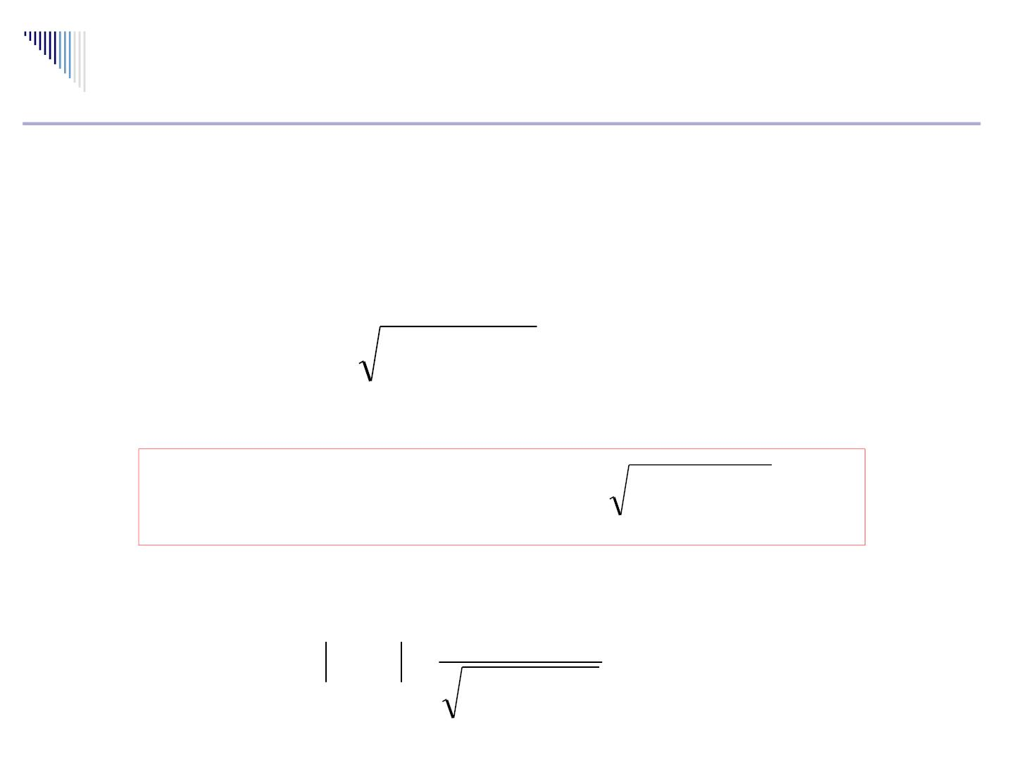
10.1.4 第一类曲面积分计算法
回顾在重积分一章，我们已经得知：曲面 S
为
z  z(x, y), (x, y)  D
则有
 
2
x

2
y
dS 1 z z dxdy,
从而

f (x, y, z)dS


 ²  ²
f (x, y, z(x, y)) 1 z z dxdy
x
y
S
D
公式的导出
1
cos 

2

2
y
1 z z
x

Slide 14
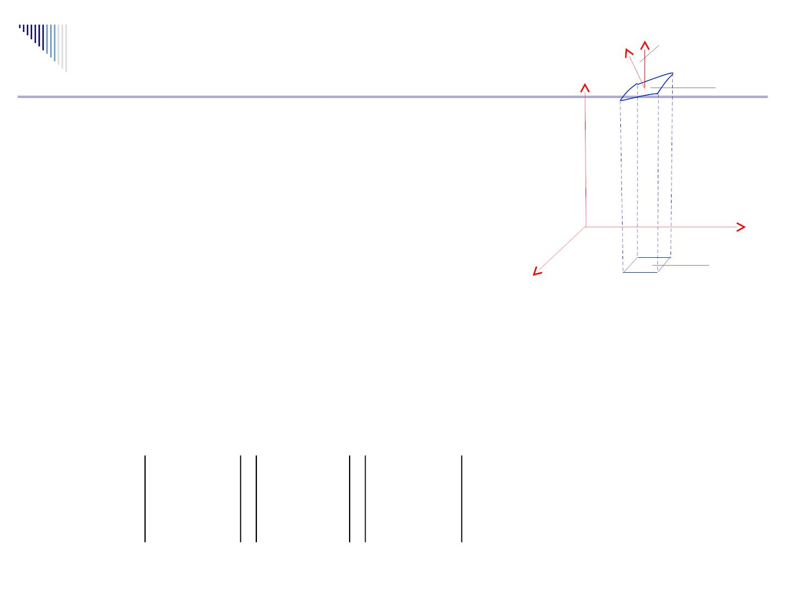

 是 dS
上的法向量与 z 方向的夹
角
z
dS
那么当曲面 S 为
 ( , ),
x x u v

y

y  y(u,v), (u,v) D
z  z(u,v),
O

dxdy

x
注意 dS 的法向量
(x , y z )(x , y z )
u
u, u
v
v, v
y z z x x y
记为

(
u
u
,
u
u
,
u
u

) （A, B,C）
y z z x x y
v
v
v
v
v
v

Slide 15
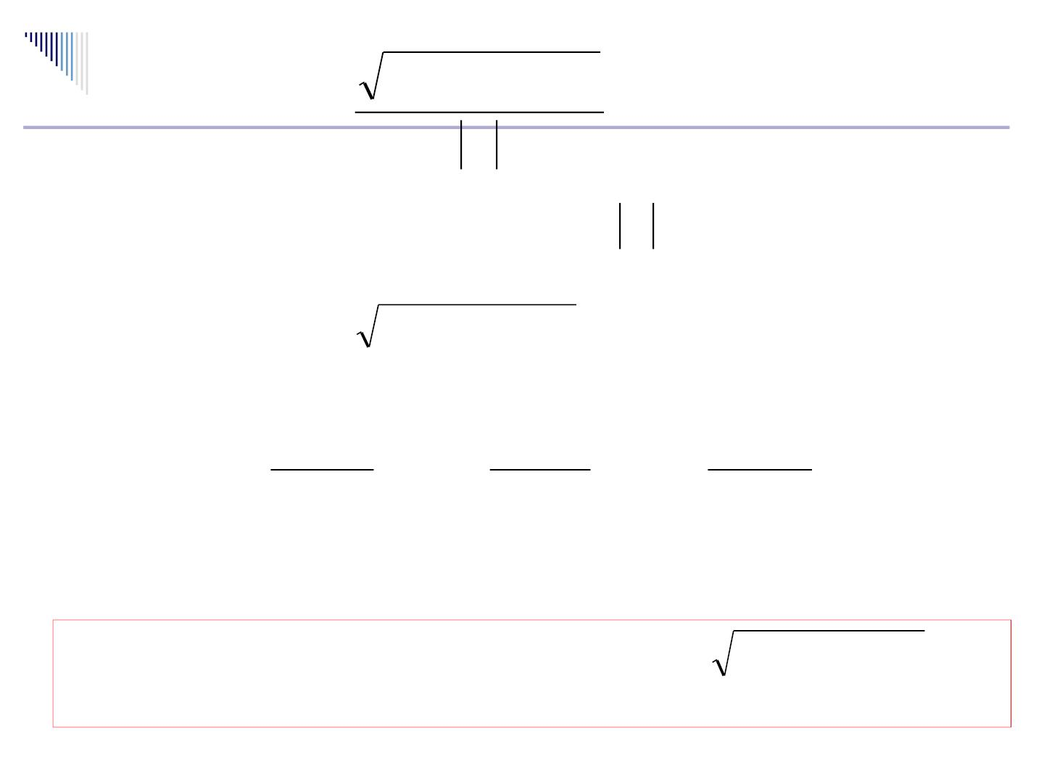
2

2

2
A B C
⇒ dS 
dxdy
C
回顾 dxdy 与 dudv 关系 
dxdy C dudv, 故得
，

2

2

2
dS A B C dudv
其中
(y, z)
(u,v)
(z, x)
(u,v)
(x, y)
(u,v)
A 
, B 
, C 
因此曲面积分计算公式为


f (x, y, z)dS  f [x(u,v), y(u,v), z(u,v)] A  B C dudv
2
2
2
S
D

Slide 16
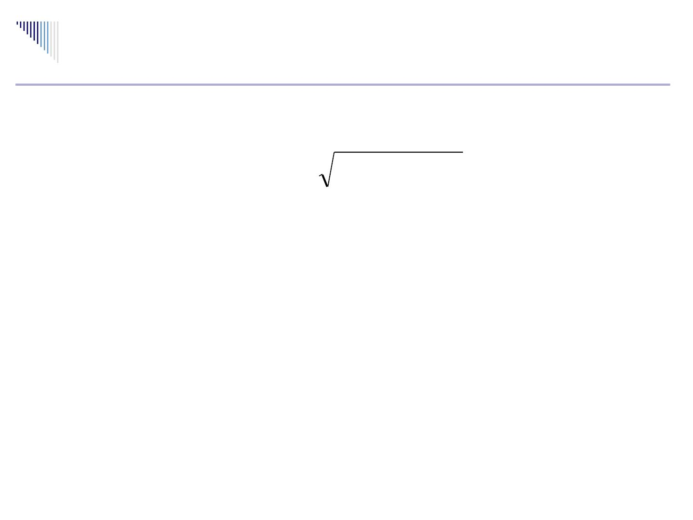
例 计算曲面积分

I  (x  y  z)dS
S
其中 S 为上半球面 
2
−
2
−
2
z R x y
（注意区域的对称性）
例 把半径 R 的球放入水中，使球上顶端恰在
水面，求球面承受的水的压力
（注意压力有方向）
怎样选择坐标系才好？

Slide 17
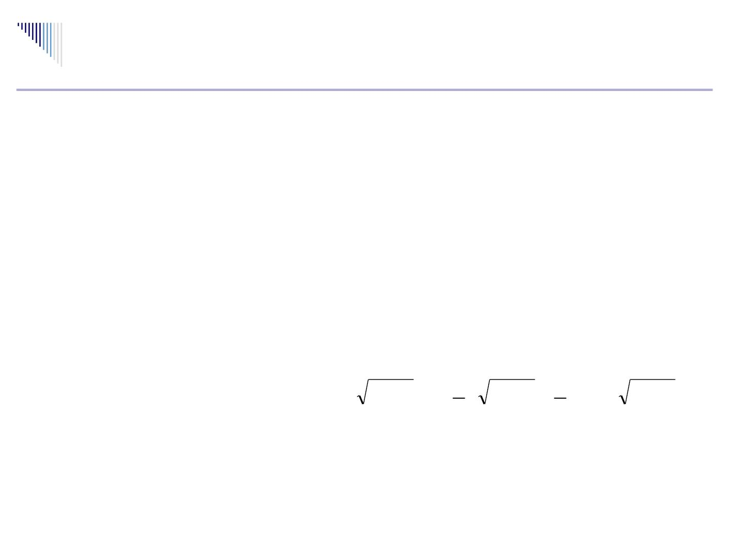
例 计算曲面积分

I  zdS
S
其中 S 是螺旋面的一部分：

x  r cos,
y  r sin,
z 

0  r  a, 0    2



⇩
1
1
2
1
 r² dr  r  r² 
) c
r   r² 
1
ln(
1
H.W
2
习题 10 6(1)(3)(5)

Slide 18
Chap 10 － 2
第二类曲线积分
和曲面积分
上海交大乐经良

Slide 19
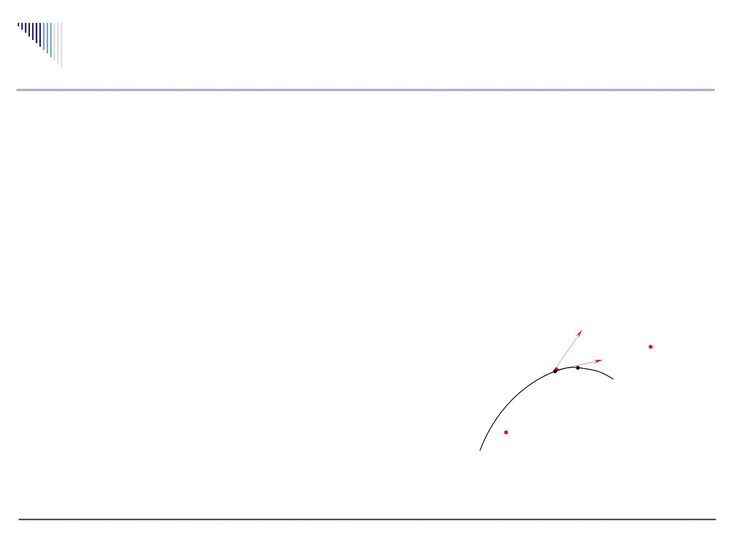
10.2.1 向量值函数曲线积分的概念
一 . 例子与概念
问题
设在光滑平面曲线 C 上有连续的作用力
F(x, y)
.
 (P(x, y),Q(x, y)),
求 F 作用于 C 上质点 从起点 A
移动到终点 B 所做的功为多少？
F
考察质点在 C 上任一 M 处
移动一段弧微元所作的功
dW  Fe ds
e
M
B
C
A
⇩
⇒ W  Fe ds
⧫
C

Slide 20
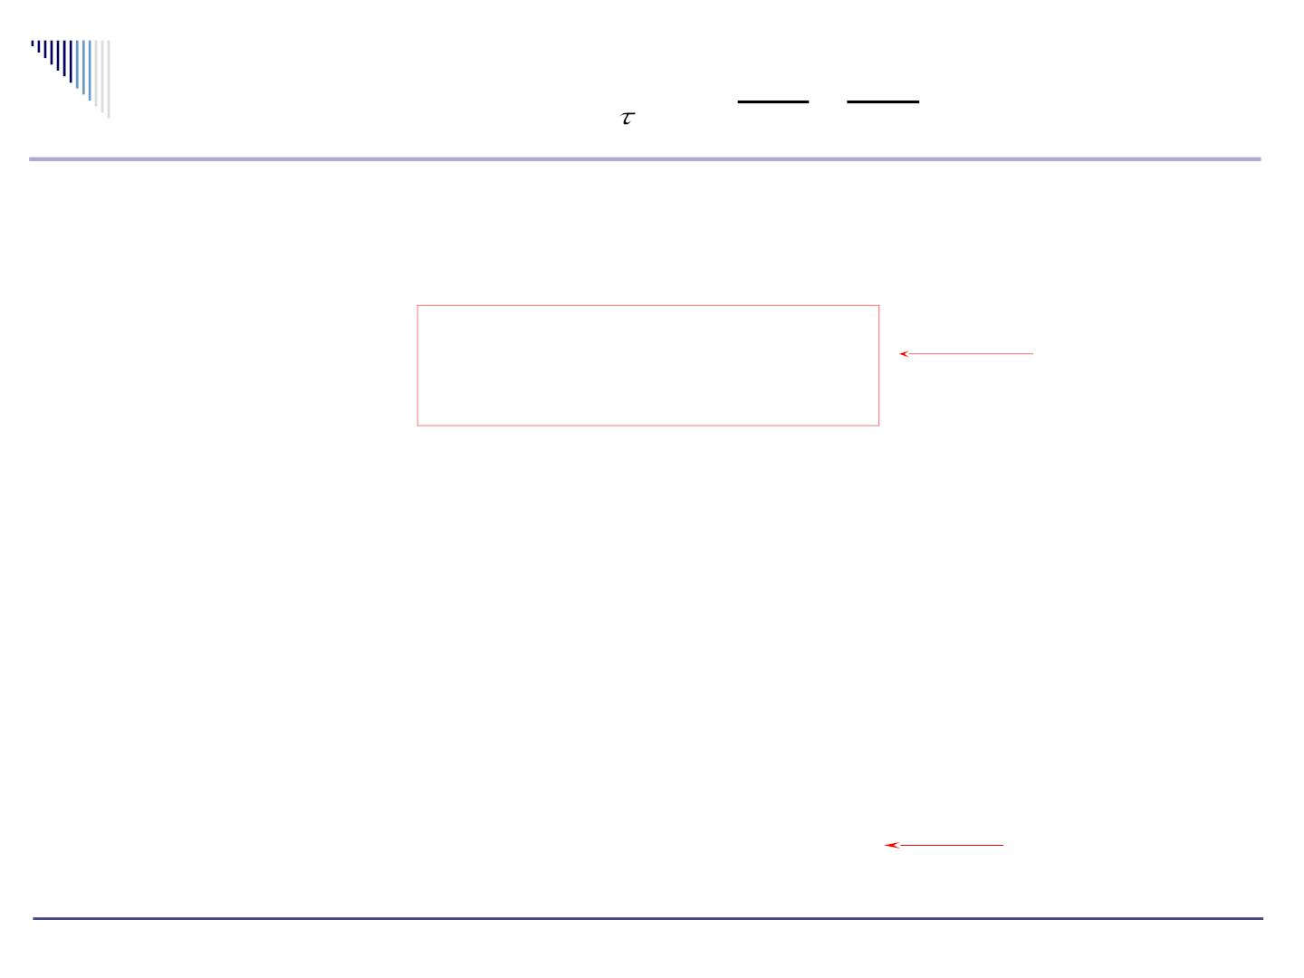
dx dy
e  ( , )
由于单位切向量
ds ds
⇒ e ds  (dx , dy)
于是
⇩ 
( 给出两类曲
线积分关
系 )
W  Fe ds  Pdx  Qdy
⧫
C
C
向量函数 F = (P(x,y), Q(x,y)) 在曲线 C 切方向
(A 到 B) 上投影的曲线积分写成
⇩
Pdx Qdy
C
称为向量值函数曲线积分或第二类曲线积分
⇩
Fd r
记 r =(x,y), 可将其写为
(
向量形式
)
C

Slide 21

二 . 性质
与第一类曲线积分不同 , 第二类曲线积分与
曲线方向有关
⇩
⇩
Pdx  Qdy   Pdx Qdy
AB
BA
还有与其他积分类似的性质 , 例如线性与可加性
注意
1) 两种曲线积分形式的不同
2) Q =0 或 P =0,
⇩ 
Pdx 或 Qdy 仍是第二类
C
C

Slide 22
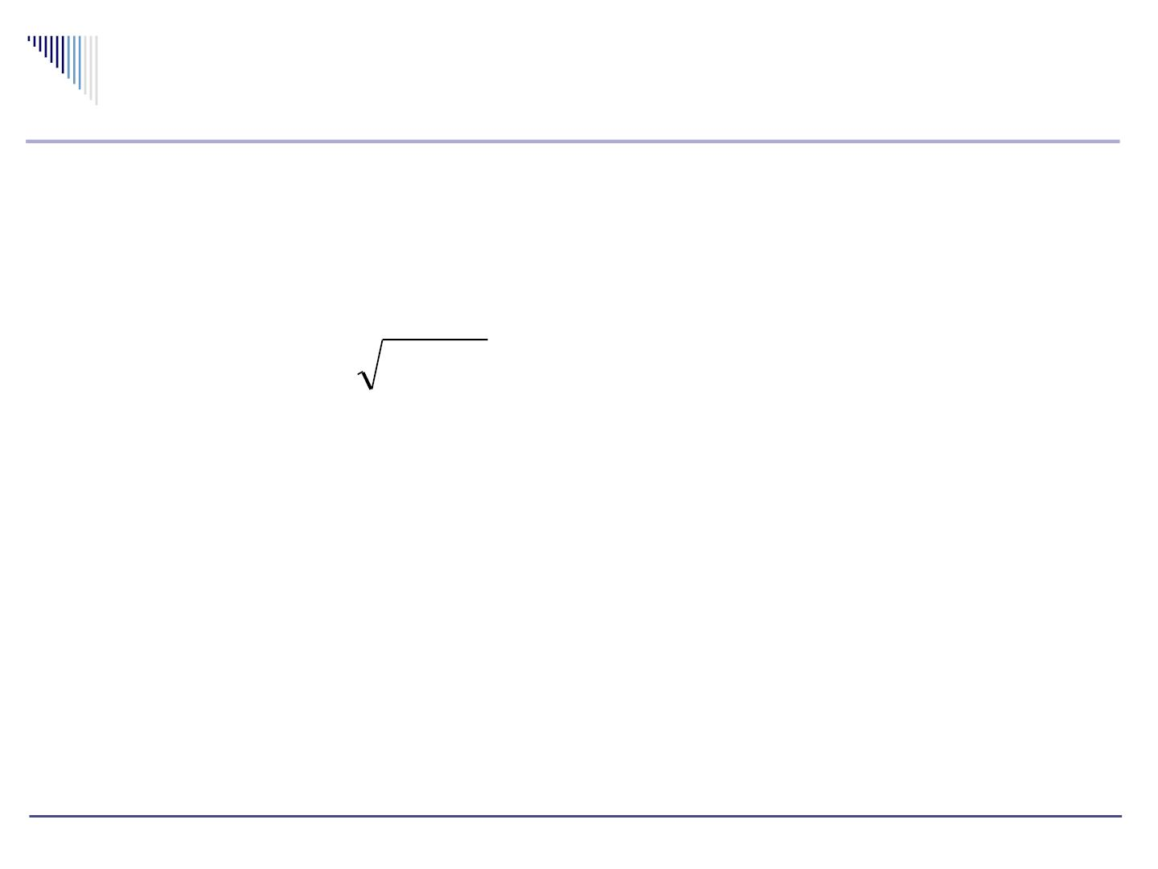
例 试将第二类曲线积分
⇩
x²dx  xydy
C
化为第一类曲线积分 , 其中 C 是由 (-2,0) 到 (2,0) 的
 
y 4 x
上半圆周
2
⇩
⇩
○
利用
Pdx  Qdy  Fe ds
, 注意切向量
(1, y (x))
⧫
C
C
单位化可得
e
⧫
H.W 习题 10 10

Slide 23

10.2.2 向量值函数曲线积分的计算
x  x(t)

t [ ,]
若曲线 C: AB 为

y  y(t)
起点 A 对应 α, 终终 B 终终 β
⇩
⇩
考察
Pdx Qdy  Fe ds
, 由于
⧫
C
C
F  (P(x, y),Q(x, y))  (P(x(t), y(t)),Q(x(t), y(t)))
○
○
e ds  (dx , dy)  (x (t)dt, y (t)dt)
⧫
故得计算式
⇩

⇩

○
○
Pdx  Qdy  [P(x(t), y(t))x (t) Q(x(t), y(t))y (t)]dt
C

Slide 24
例 计算曲线积分

⇩

2
I 2xydx x dy
C
C 是由 O(0,0) 到 A(1,1) 的如下曲线


3
(1) y x ; (2) y x ;
(3) 由 O 经 B(1,0) 到 A 的折线
⇩
例 计算
I  (2x  3y)dx  (x 3y)dy
C
曲线 C 为起点 A(1,0) 到终点 B( － 1,0) 的上半圆周
²  ²  
x y 1 (y 0)

Slide 25
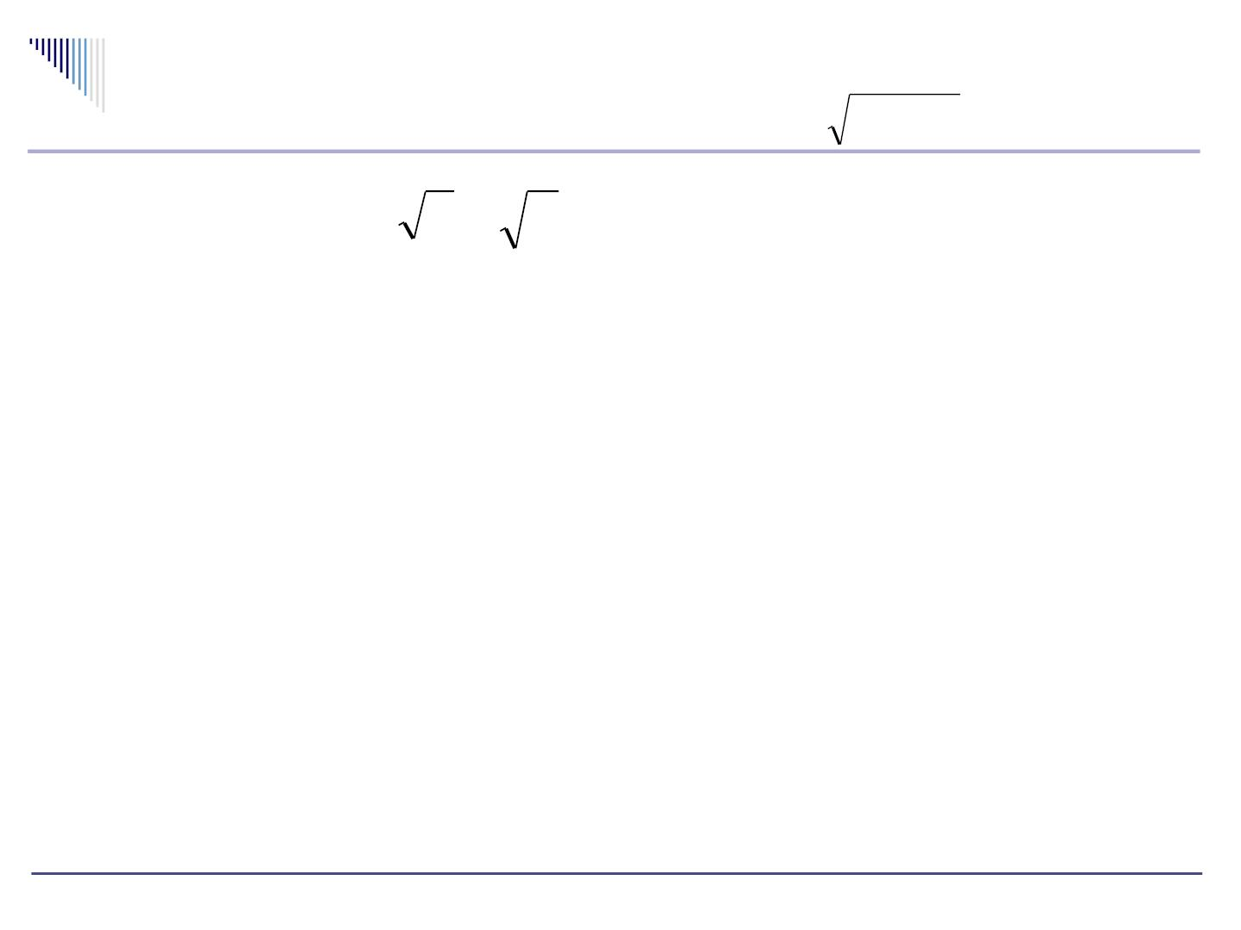
例 平面上指向原点的力大小为 x²
 求其
2
y
,
使质点沿曲线
( 0)
x  y  a a 
A a
由点 ( ,0) 到
B(0,a) 所做功
思考或猜测
空间曲线 L=AB:x=x(t),y=y(t),z=z(t),
t [,]
( 起点 A 对应 α, 终终 B 终终 β), 终终终终终终终终
⇩
Pdx  Qdy  Rdz
如何引进和计算
L

Slide 26
⇩

−
2
−
2
例 计算
(y 5z)dx x dy 4y dz
L
 
2

4
曲线 L
是
x t, y t , z t 由 (1,1,1) 到 (0,0,0)
的一段弧
H.W 习题 10
11
12 (2)(3)(4)
14 15

Slide 27
10.4.2 向量值函数曲面积分
一 . 双侧曲面
设 S 是一光滑曲面， n 是起点 P 在 S 上的任一
法
向量，若 P 在 S 上沿任何曲线连续变动而不越过曲
面
边界回到起始位置时，法向量 n 总是保持原来的
指
向，则称 S 是双侧曲面 (Möbius 面不是双侧曲面 )
常选定双侧曲面 S 一侧方向为正向 , 称为正侧，
记为 S+; 而封闭曲面通常取外侧为正侧

Slide 28
二 . 概念与性质
1. 例子与概念
设均匀流体具有连续的速度^{v  (P,Q, R), 这里}
P, Q, R 是 x, y, z 的函数，流体自曲面 S 的负侧流向
正侧，求单位时间通过 S 的流量
在曲面微元 dS 上 ，
有
☞  
d v n dS
0
(n⁰ 是单位外法向
量 )

v n dS
⇒   
0
S
若去掉问题的物理背景，对向量函数 F =(P, Q,
R)

Slide 29
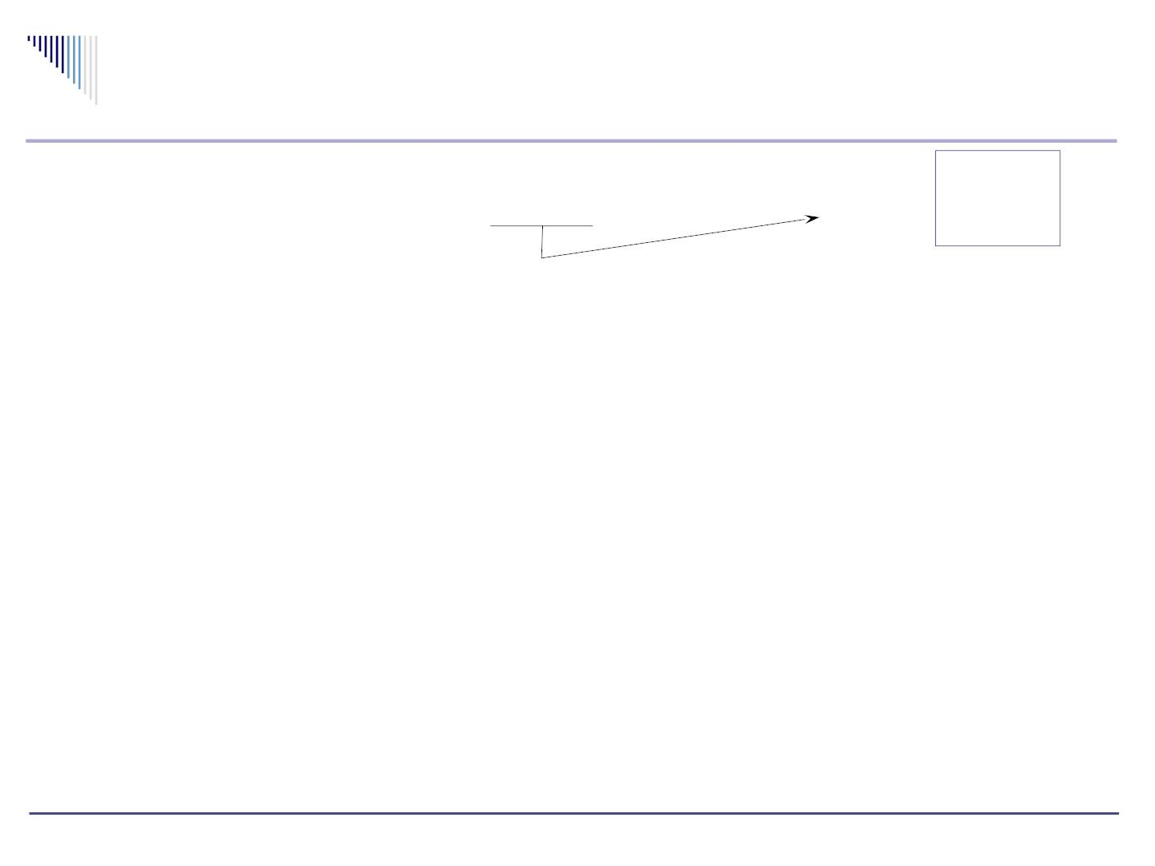
可以引进积分

( 也记
为 )
定侧曲
面微元
⋅
0
d S
F n dS
S
    那么
记单位正侧法向量 n (cos , cos , cos ),
0
 
F n⁰dS  (Pcos  Qcos   Rcos )dS
S
S
而cos dS dS xy
是 在 平面上的投影，是 平面上面
xy
积
cosdS, cos dS 分别记为
微元，可记为 dxdy ，同样
dydz 和 dzdx, 于是又可将上述积分记为

Slide 30

 
F n⁰dS  Pdydz  Qdzdx  Rdxdy
S

S
（这里的 S+ 指出 n⁰ 的方向，即积分在哪侧进行）
上式的右端形式称为向量值函数曲面积分或第二类
曲面积分
从而

Pdydz Qdzdx  Rdxdy

S

 (Pcos  Qcos   Rcos )dS
S
（两型曲面积分的关系）

Slide 31
2. 性质
第二类曲面积分与在曲面哪一侧积分有关

Pdydz  Qdzdx  Rdxdy
−
S

  Pdydz Qdzdx  Rdxdy

S
（试提出其他性质）
三 . 计算法
若曲面方程为
 ( , ),
x x u v

 ( , ), (u,v) D
y y u v

z  z(u,v),


Slide 32
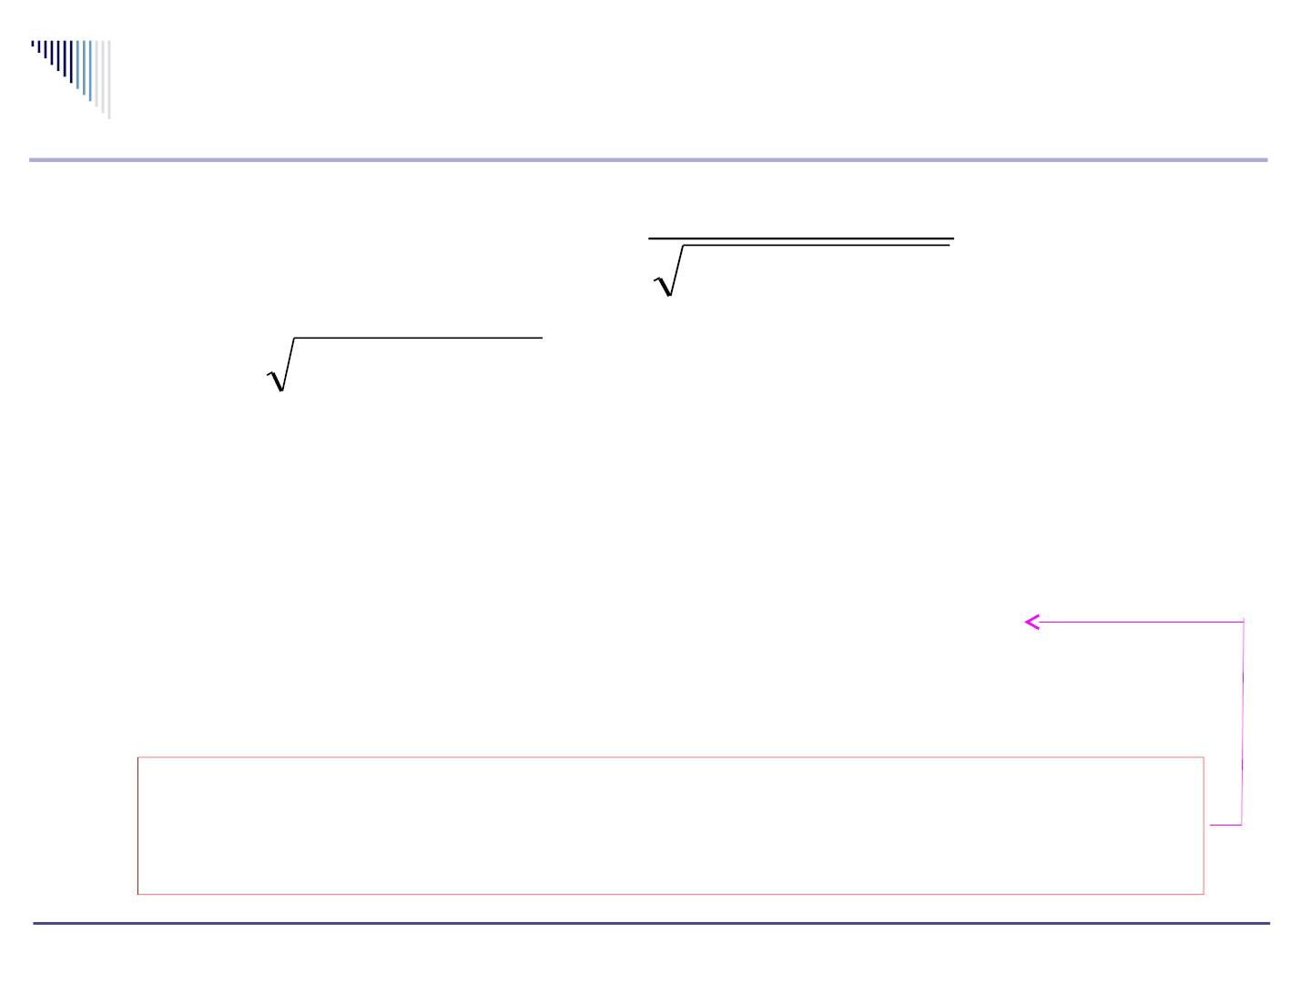
则其法向量为  (A, B,C)，故单位法向量为
1
(cos, cos , cos )  
(A, B,C)
A²  B²  C ²

2

2

2
而
dS A B C dudv ，导出计算式


Pdydz Qdzdx  Rdxdy   (PAQB  RC)dudv

D
S
（其中正负号选择依据积分一侧的法向量而定）
特别当
z  z(x, y), (x, y)  Dxy


Pdydz  Qdzdx  Rdxdy   (Pz Qz  R)dxdy
x
y

D
S
xy

Slide 33
则其法向量为  (A, B,C)，故单位法向量为
1
(cos, cos , cos )  
(A, B,C)
A²  B²  C ²

2

2

2
而
dS A B C dudv ，导出计算式


Pdydz Qdzdx  Rdxdy   (PAQB  RC)dudv

D
S
（其中正负号选择依据积分一侧的法向量而定）
特别当
z  z(x, y), (x, y)  Dxy


Pdydz  Qdzdx  Rdxdy   (Pz Qz  R)dxdy
x
y

D
S
xy

Slide 34

例如


R(x, y, z)dxdy   R(x, y, z(x, y))dxdy

D
S
xy

例 计算
I  xyzdxdy
，其中
S 是单位球面
S
x  y  z 
1) z  0; 2)x  0, y  0
2
2
2
1
的部分外侧：
例 计算曲面积分
I  ��3xdydz  ydzdx  2zdxdy
S
Σ 终终终
 ²  ²
z x y
被平面 z =2
侧
y 所截下部分的下

Slide 35
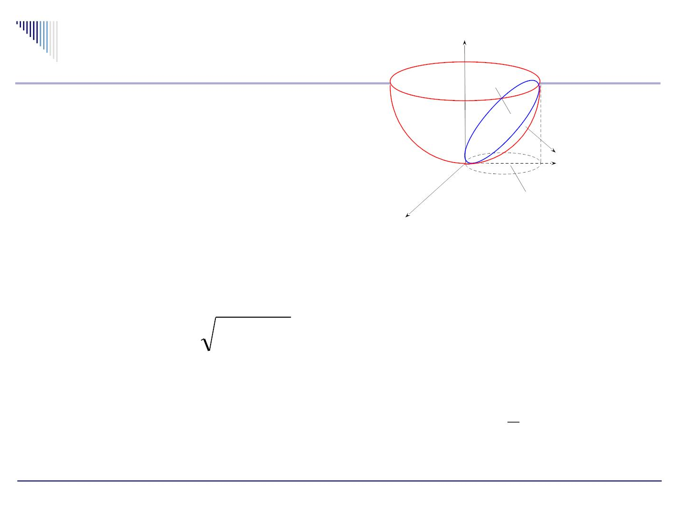
z
z 2y
图形如右图
O
S
y
x
^{D}xy
例 流速
v  (x,2xy, 2z)
的流体，求其单位时间
 
z x y , (0 z h)
经过锥面
的流量

2

2
的上侧流向下侧
5
☞  
_{h}3
3

Slide 36

例 计算曲面积分
xdydz  ydzdx  zdxdy
I  ��
3
S
(
²  ²  ²
)
x y z 2
其中 Σ 是球面
x y z R (R 0) 的外侧
²  ²  ²  2 

Slide 37
Chap 10 － 3
Green 公式
上海交大乐经良

Slide 38
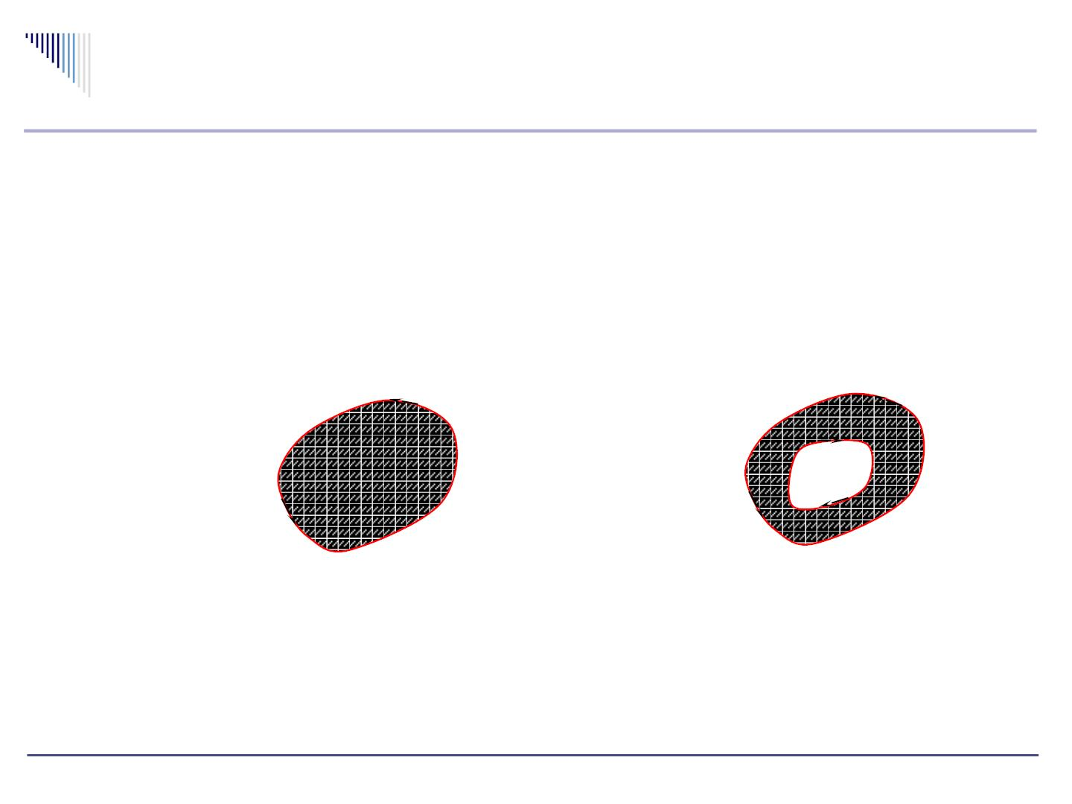
10.3.1 Green 公式
一 . 连通区域及其边界方向
若 D 为平面区域，则 D 是连通的 . 若连通
域 D 内
任意一条闭曲线所围成的区域都落在 D 内，则称
D
为单连通的 , 否则称 D 为复连通的
复连通区域
D
单连通区域
D
C
C
当点沿区域边界朝一个方向前进时，区域总
在
它左侧，将此方向规定为闭曲线的正向 , 记为
C ，
+
与 C 相反的有向曲线记为 C
+
-

Slide 39
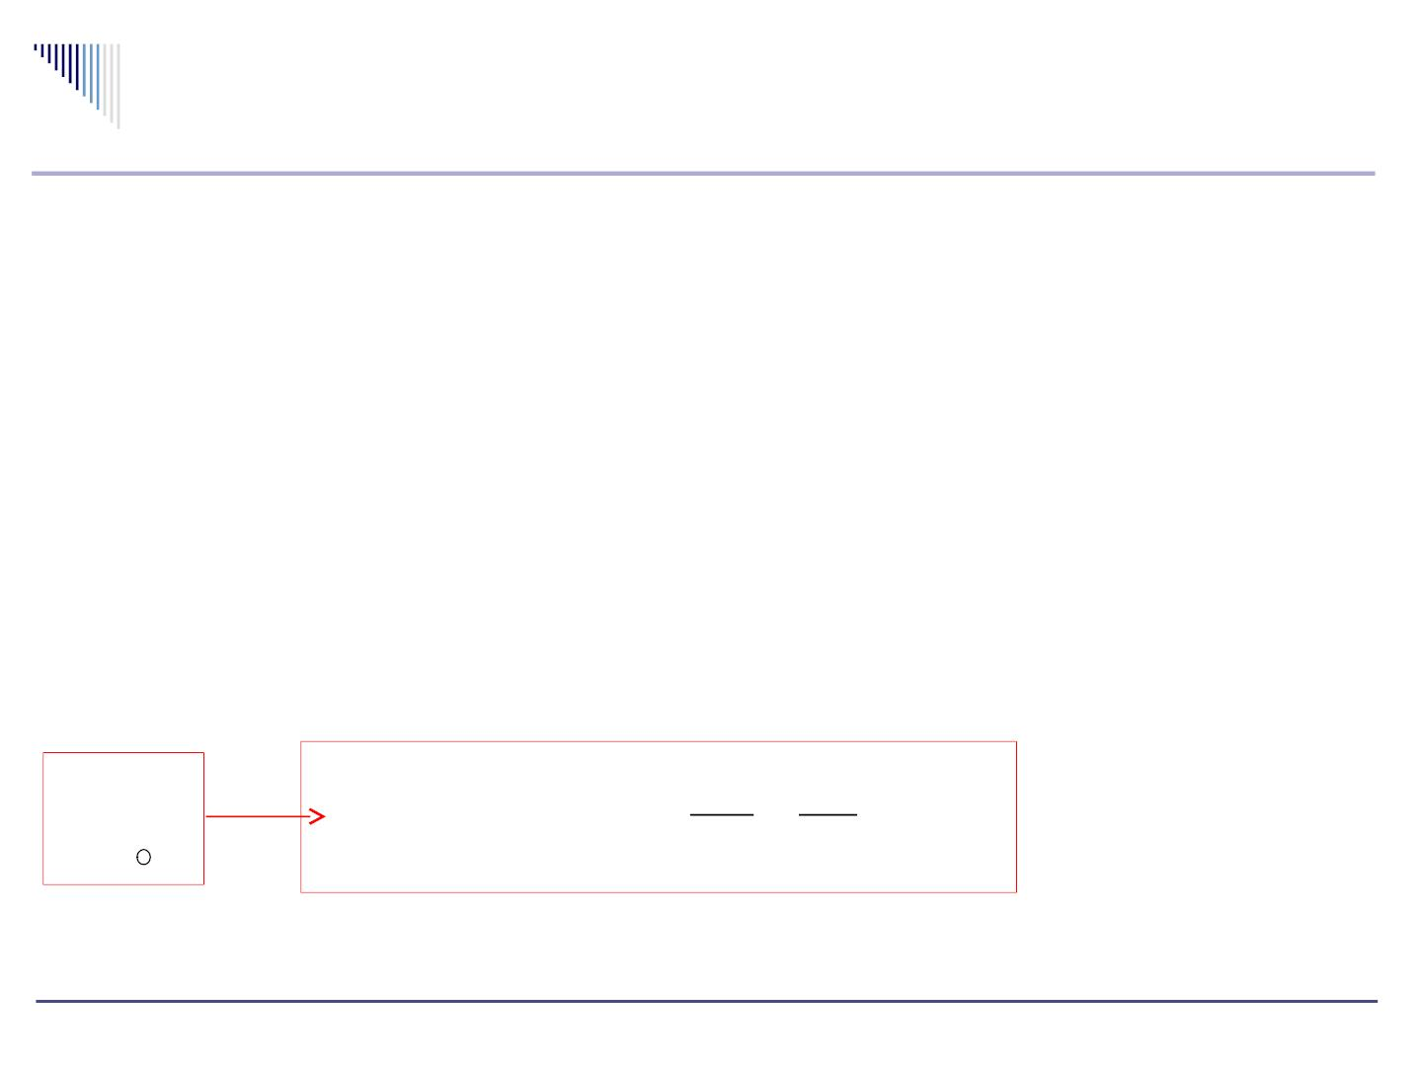
当平面闭曲线是单连通区域的边界时，依
显然
逆时针方向为其正向 .
➢ 闭曲线上的第二类曲线积分未规定方向
时，
则沿正向积
分
二 . Green 公式
设函数 P(x,y),Q(x,y) 在有界区域 D 上有连续
的
偏导数， D 的边界 C 是分段光滑曲线，则有
公式
常常写成
Q P
x y
⇩

Pdx  Qdy  (  )dxdy
符号
⇩

D
C
( 二重积分与在其边界上的第二型曲线积分的关系 )

Slide 40
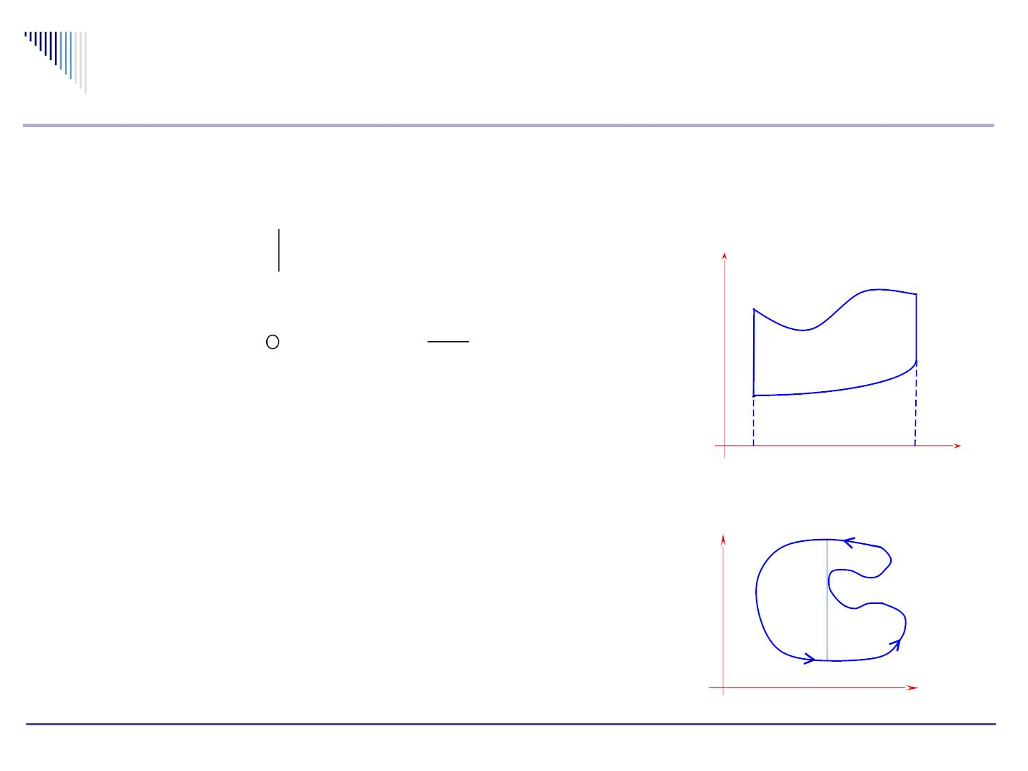
证明的思路
1 ）先考虑区域 D 是 x 型正规区域的情
况
D  {(x, y) y (x)  y  y (x),a  x  b}
y
1
2
y  y₂ (x)
y  y₁(x)
^{B}1
P
y
A₁
证
⇩ 
Pdx  
dxdy
B
C
D
A
x
O
y
a
b
2 ）再考虑 D 为一般区域
将 D 分割成几个正规区
域
D₂
D₁
D₃
O
x

Slide 41
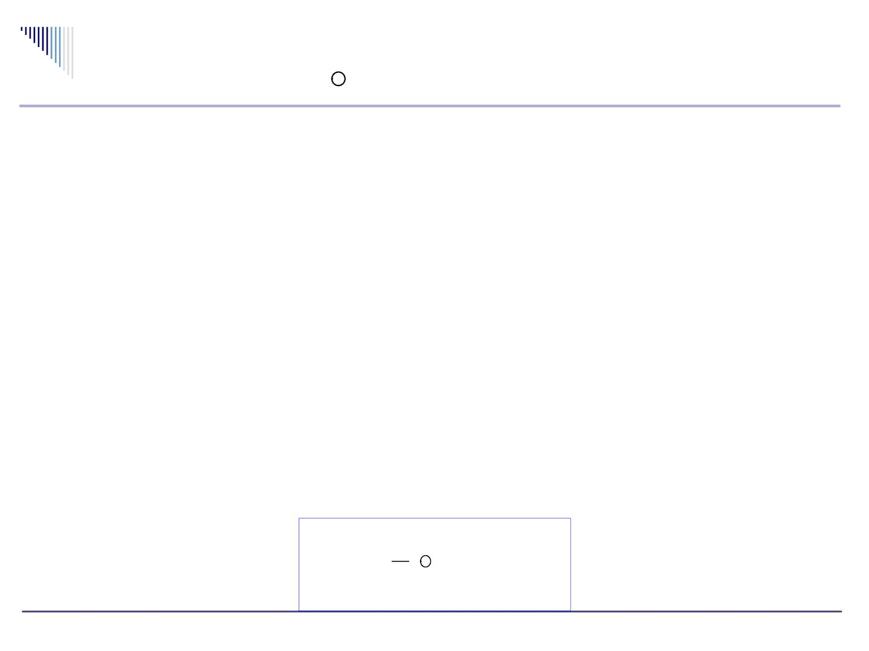
⇩
 (  )  (3  )
例 计算 I y x dx x y dy
C
其中曲线 C : ²
x  y  x  y  
2
2 8 8 0
例 计算

⇩
x
−  
x
−
I (e sin y 4y x)dx (e cos y 3)dy
AO
x  y  ax
AO 是由 A(a,0) 到 O(0,0) 的上半圆
2
2
周
(y  0)
例 计算星形线 
3

3
 
x acos t, y bsin t, t [0, 2 ]
所围面积
1
⇩
A  xdy  ydx
2

C

Slide 42
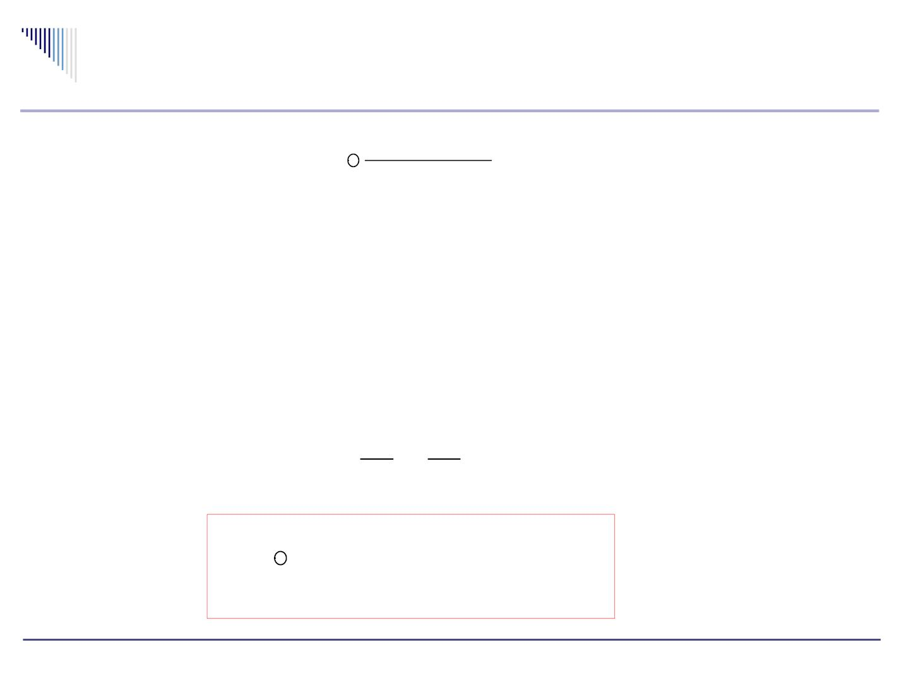
例 计算积分曲线
xdy  ydx
⇩
x²  y
2

C
其中 C⁺ 是包围原点的任一正向闭曲线
Green 公式的向量形
式
F  (u(x, y),v(x, y))
0
为 C 的单位外法向
n
+
量
利用切向量 
dy dx
 ( , )
n⁰
ds ds
⇩ 
Fn ds  Fd
0

D
C

Slide 43

H.W
习题 10 19(2) 20 (2)(3)(5)(7)
补充题 计算积
分
xdy  ydx
4x²  y²
⇩
L
其中 L 是以 (1,0) 为中心 , 半径 R >1 的取逆时
针方向
的圆周
（ 2000 年考研试题）

Slide 44

10.3.2 平面曲线积分与路径无关的条件
设设设 P(x,y),Q(x,y) 设设设设设设设 D 设设设
的偏导数 , 则下面的四个条件互相等价：
(ⅰ) 在 D 内的任一条逐段光滑的闭曲线 C
上
⇩
Pdx  Qdy  0
C
⇩
Pdx  Qdy
与路径无关
(ⅱ) 在 D 内任一曲线积分
C
(ⅲ) Pdx+Qdy 是某个函数 u 的全微分，
即
du  Pdx  Qdy
 的原函数 )
( 此时称 u(x,y) 是Pdx Qdy

Slide 45

(ⅳ) 在 D 内恒有
Q P

x y
⇩
2x
−
2x
其中 AB 是
例 计算积分 2e cos ydx e sin ydy,
AB
x 
₍ ₂₎2
2
上半椭圆
y
由
到
的弧
  A(0,0) B(2,3)
1
4
9
⇩
xy dx  y (x)dy 与路径无关 其

例 设积
2

,
分
C
中
 
有连续导数 , (0) 0 计算 
(1,1)
 
xy dx y (x)dy
,
2
(0,0)
（ 1989 年考研试题）

Slide 46
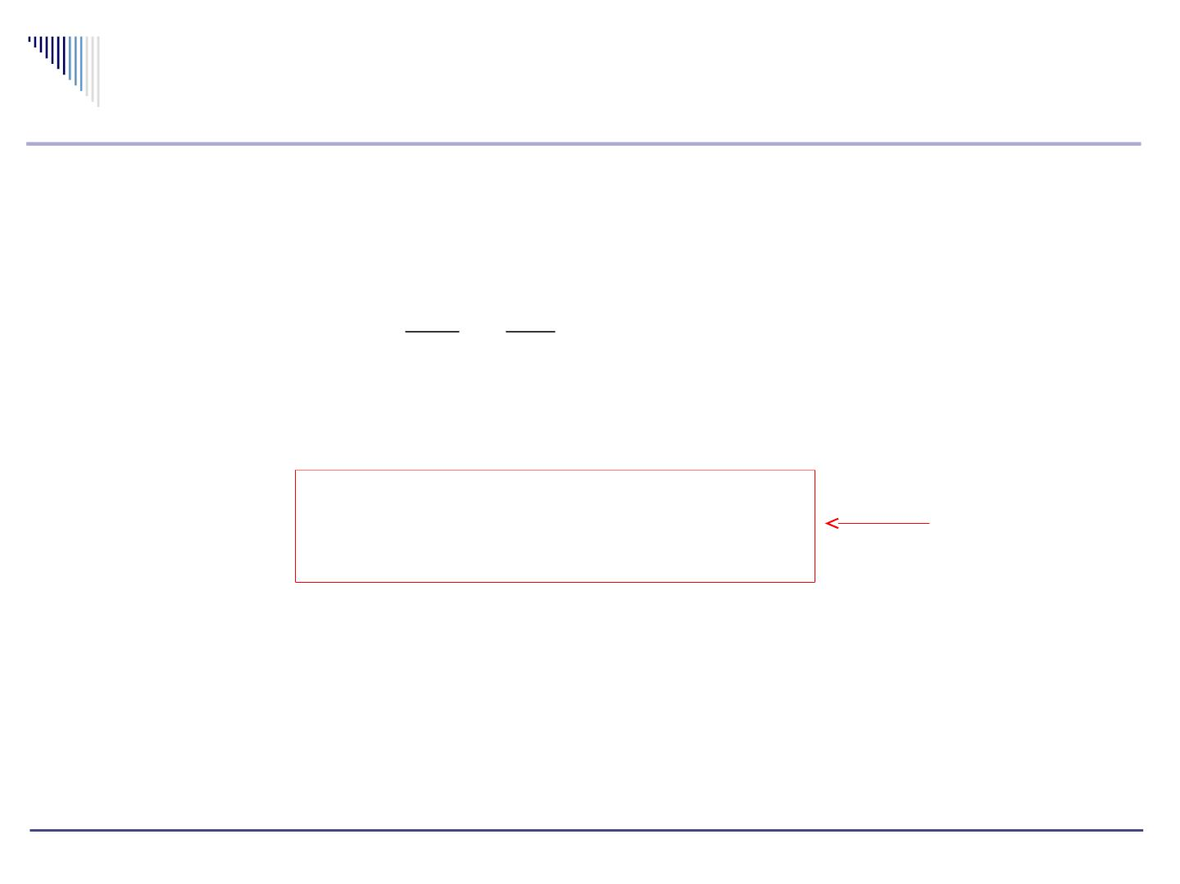
10.3.3 全微分求积（全微分方程）
设设设 P(x,y),Q(x,y) 设设设设设设设 D 设设设
导数，且
Q P
x y

则
Pdx  Qdy
是某个函数 u 的全微分
(x,y)
u(x, y) 
⇩
Pdx  Qdy
(u
的求法 )
(x ,y )
0
0
例
 
(x 2xy y )dx (x 2xy y )dy
是否某函
数
2
2

2
− 
2
的全微分，若是，求出一个原函数

Slide 47
原函数有另一种求法
例 du  e dx  (1 2xe )dy, 求
2 y
2 y
u
若 P(x,y)dx+Q(x,y)dy 是某二元函数的的全微分
，
称方程
Pdx  Qdy  0
为全微分方程
求出原函数 u ，则解为 u = C
若 P(x,y)dx+Q(x,y)dy 不是某二元函数的的全微分
，
方程
Pdx  Qdy  0
的解法 :

Slide 48
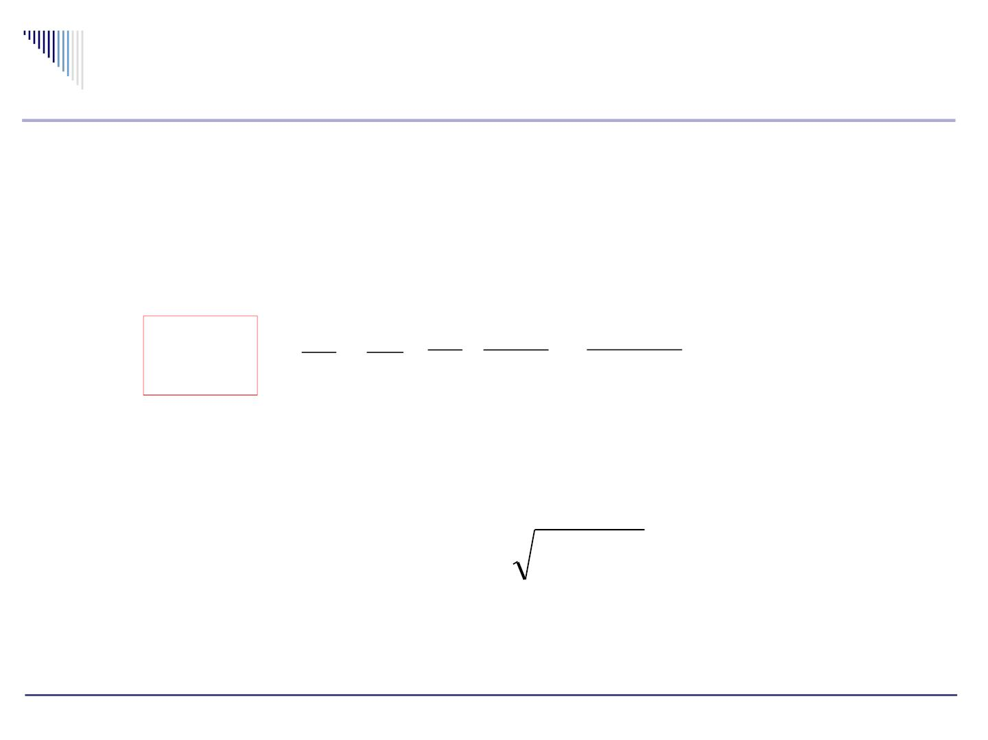
求出积分因子 μ ，，，，，，，
μP(x,y)dx +μQ(x,y)dy ＝ 0
成为全微分方
程
常用积分
因子
1 1 1 1
, , ,
1
➢
,
2 2
2

2
2
2 xy x y x y
x y
➢ 组合拼凑法
例 求解方程
1) (x  x  y )dx  ydy
2
2
分组结合凑成全微分，在过程中观察需要乘何因子

Slide 49
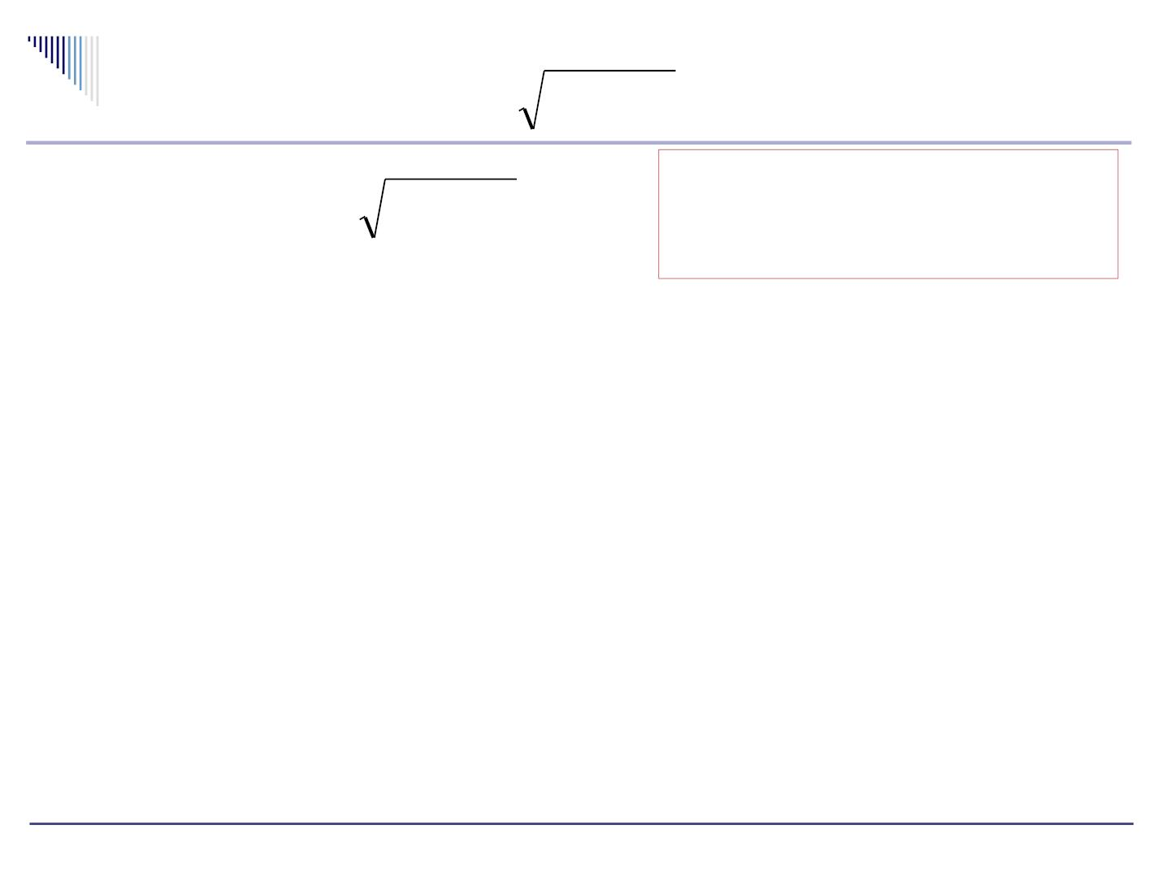
(
xdx  ydy  x²  y² dx 
)
0
乘什么使得后一项成全微分，
前一项还是全微分？若将
x²+y² 看作 u, 应乘以 (u)
⇒ d x²  y²  x²  y² dx 
(
)
0
事实上只要各组都凑成全微分，方程就解出来
了
2) y(1 xy)dx  x(1 xy)dy  0
H.W 习题 10
22 (2)(3) 26(1)(2)(3)(4)

Slide 50
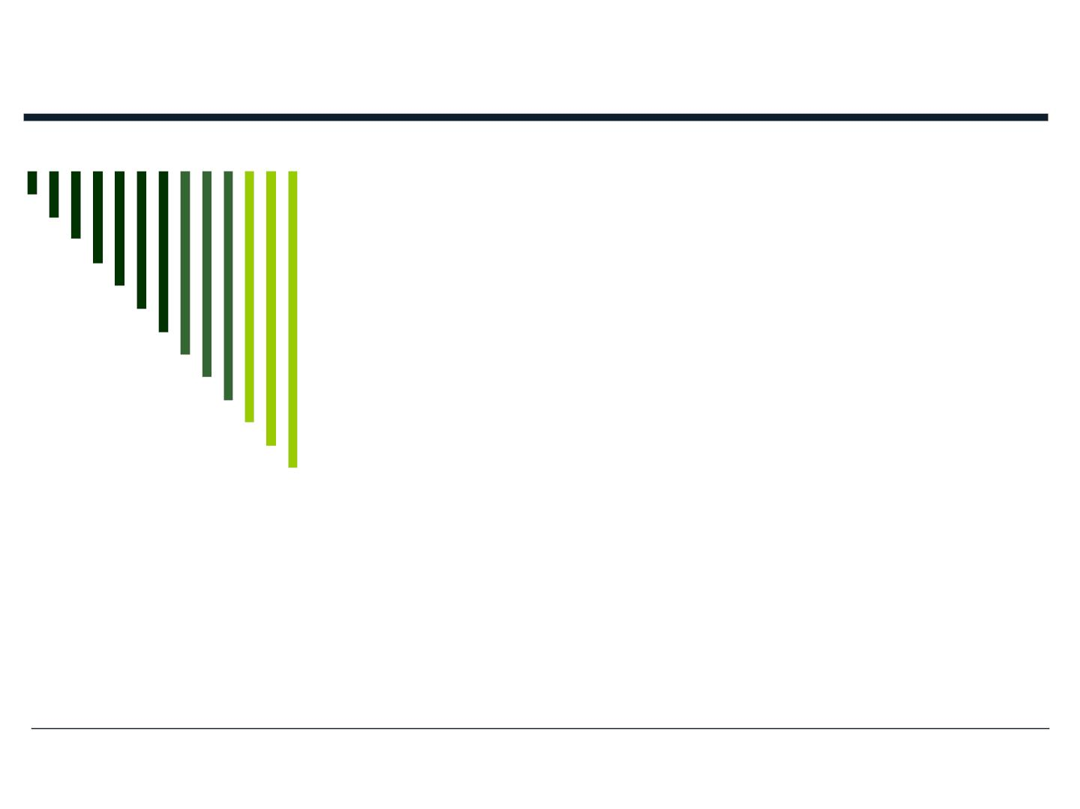
Chap 10 － 4
Gauss 公式
上海交大乐经良

Slide 51

10.4.1. Gauss 公式
设函数 P(x,y,z),Q (x,y,z),R (x,y,z) 在空间有界闭
区域 Ω 上有连续偏导数， Ω 的边界是分片光滑的
闭曲面，则有公式
P Q R
x y z


Pdydz  Qdzdx  Rdxdy  (   )dV


S
( 三重积分与在其边界上的第二型曲面积分的关系 )

Slide 52
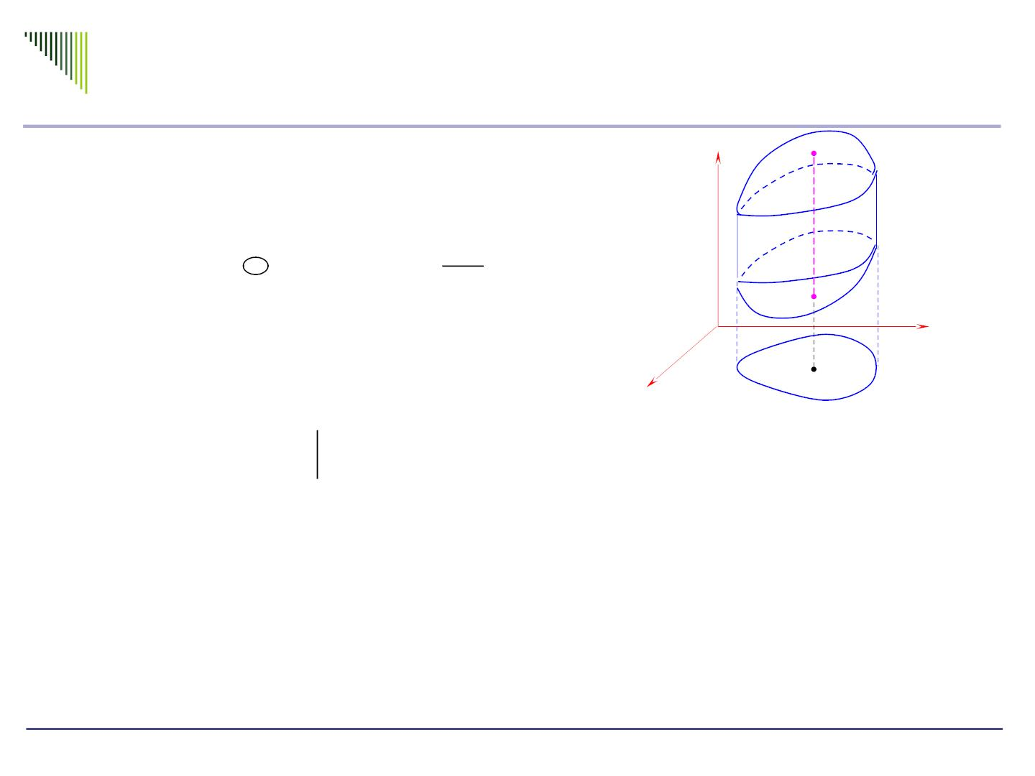
证明的思路
z=z₂(x, y)
类似 Green 公式的证明
z
R
z

 
先证
Rdxdy 
dV


^{z=z}1^{(x, y)}
S
O
y
1 ）考虑是 x y 型区域
D
x
  {(x, y, z) z (x, y)  z  z (x, y), (x, y)  D}
1
2
2 ）再考虑是一般区域
将 分割成几个正规区域应用 1 ）的结论
同理证关于 P,Q 的等式

Slide 53
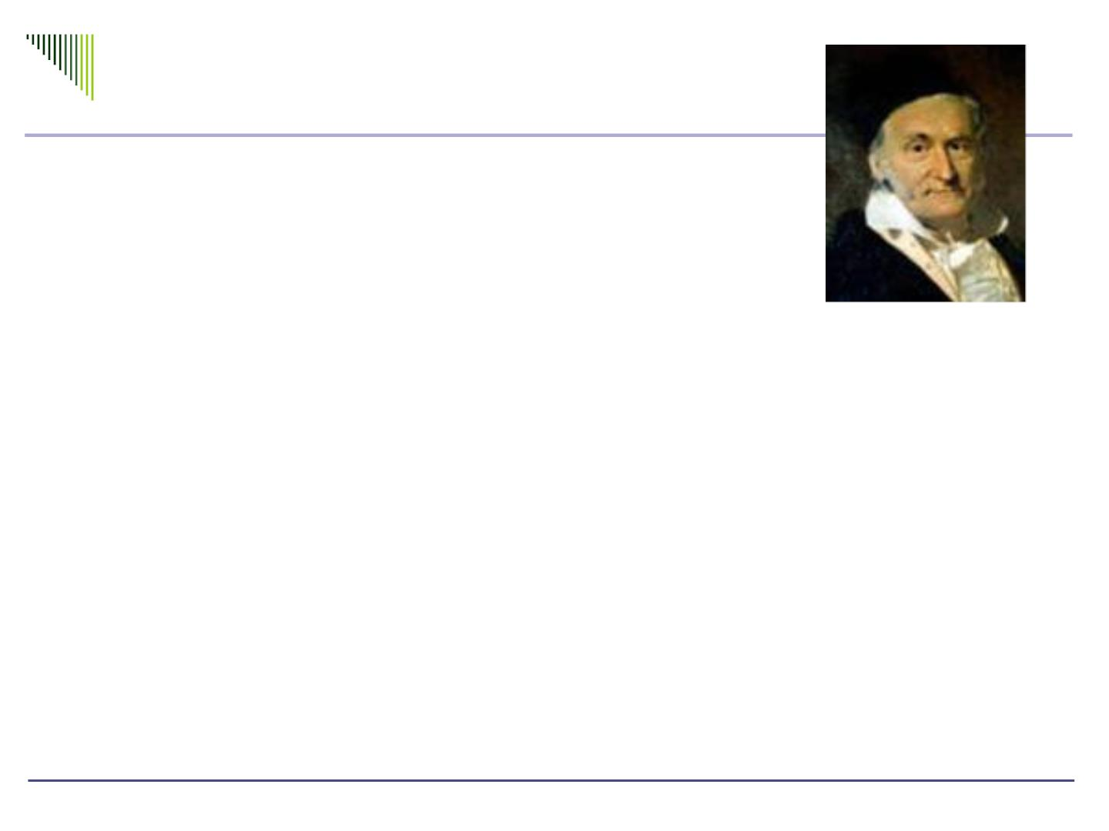
高斯 Guass.Carl
Friedrich
(1777 － 1855)
➢ 数学神童，聪颖过人
➢ 尺规作正十七边
➢ 博士论文：代数基本定理
➢ 涉猎广泛，成果丰硕 ─ 数学：分析、数论、复
变函数代数、非欧几何、统计数学等，以其名定
义的数学名词多达数十个；天文学、物理
➢ 献身科学 精益求精 追求完美

Slide 54
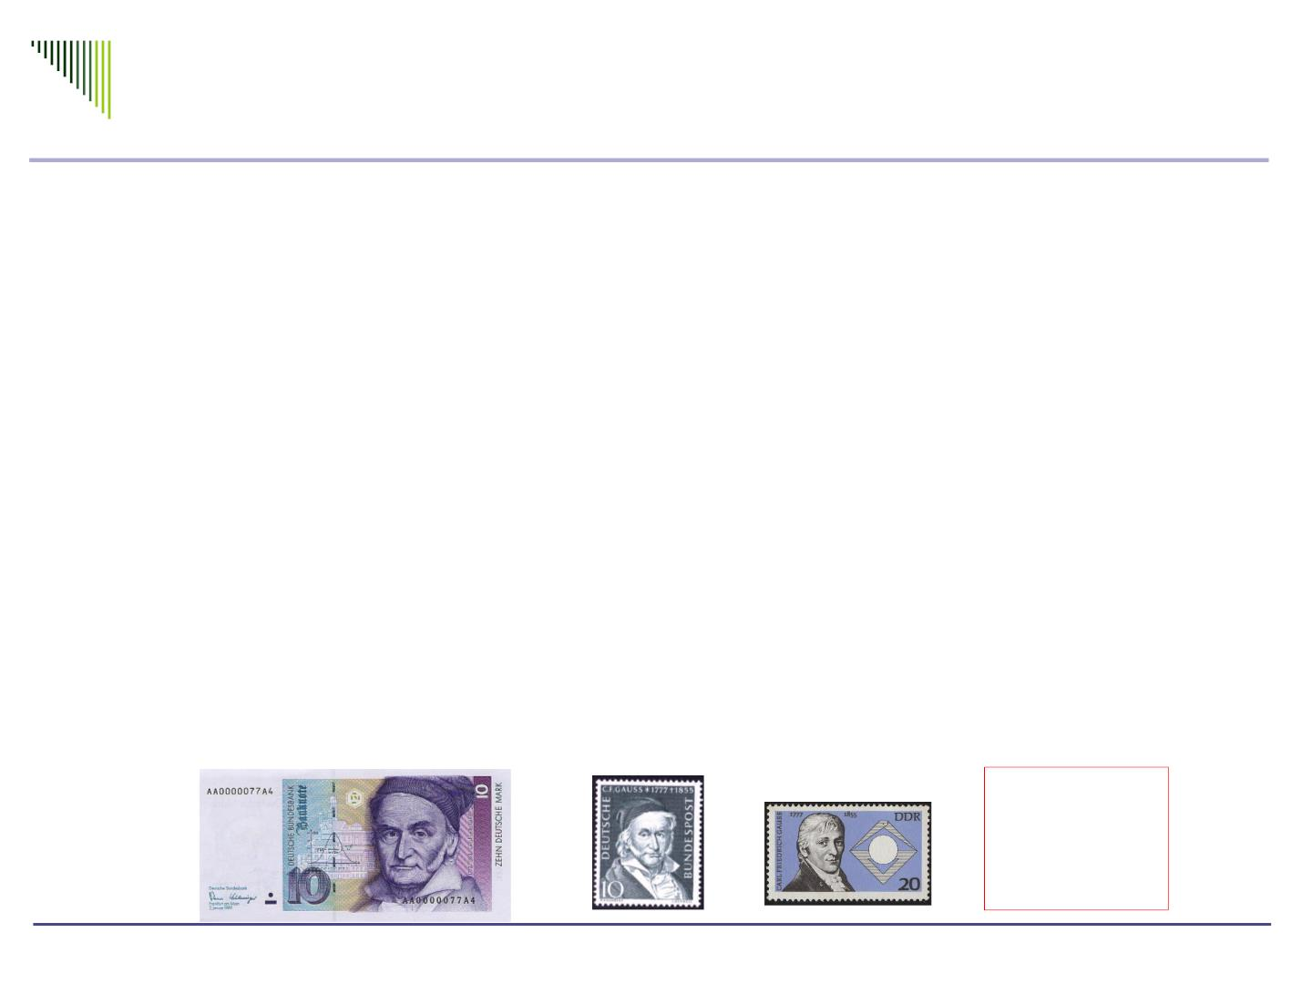
“ 宁可发表少些，但要的是成熟的成果”
“ 假如别人和我一样专心和持久的思考数学真理，他
也
会作出同样的发现 .”
➢ 最伟大的数学家
如果我们把十八世纪数学家想象成为一系列高山峻岭，
那么最后一座使人肃然起敬的峰巅就是高斯
能从九霄云外的高度按照某种观点掌握浩瀚星空和
深奥数学的天才
在邮票、
钱币上的
数学家

Slide 55
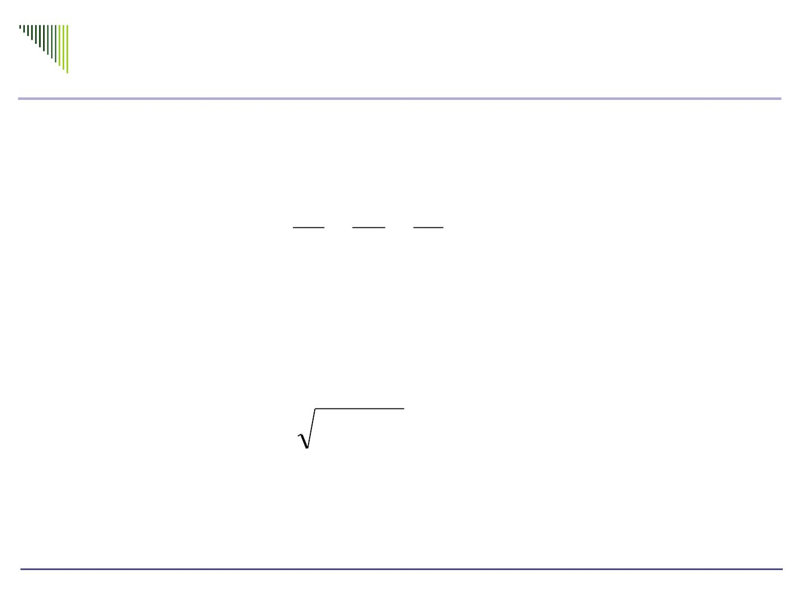
例 计算曲面积分

I  xdydz  ydzdx  zdxdy
S
2
2
2
x y z
其中 S 是椭球面
  1
的外侧
2
2
2
a b c

例 计算
I  xdydz  2xydzdx  2zdxdy
S
 
z x y , (0 z h) 的下侧
其中 S 是锥面

2

2
（需要加一块曲面使之成为封闭曲面）

Slide 56

例 计算
xcos  ycos  z cos

dS
x  y  z
2
2
2
S
  
x y z R ,
cos, cos , cos
其中 S 是球面
2
2
2
2
是其外法向量的方向余弦
H.W 习题 10
29 (2) (4) (6) (7)

Slide 57
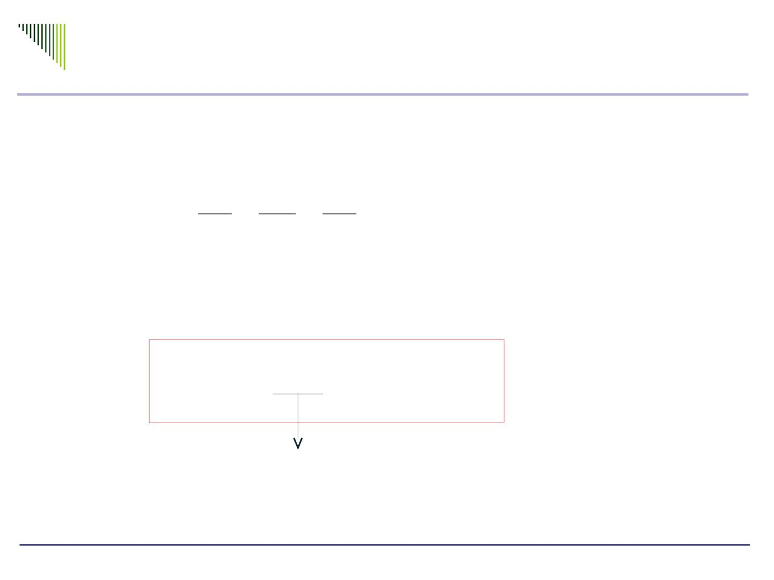
由于


 
Pdydz Qdzdx Rdxdy F n dS


0

S
S
P Q R
x y z


(   )dV  FdV


得到 Guass 公式的向量形式
 
F n dS  FdV
0
( 与 Green 公
式形式完全一
致 )
S

d S

Slide 58

10.4.2. 通量与散度
若给定向量场
F  (P(x, y, z),Q(x, y, z), R(x, y, z))
那么称曲面积分
^{F } ��^{F ￗn}
0_{dS}
S
为向量函数 F 的通过定侧曲面 S 的通量
而称
def
P Q R
✰  
x y z
divF  F   
称为向量函数 F 的 散度

Slide 59

F 
2
2
2
例 设向量
(x y, y z, z x)
，求散度
divF
( 2,1,2)
H.W
习题 10
31 (2) 32 (2) (4)

Slide 60
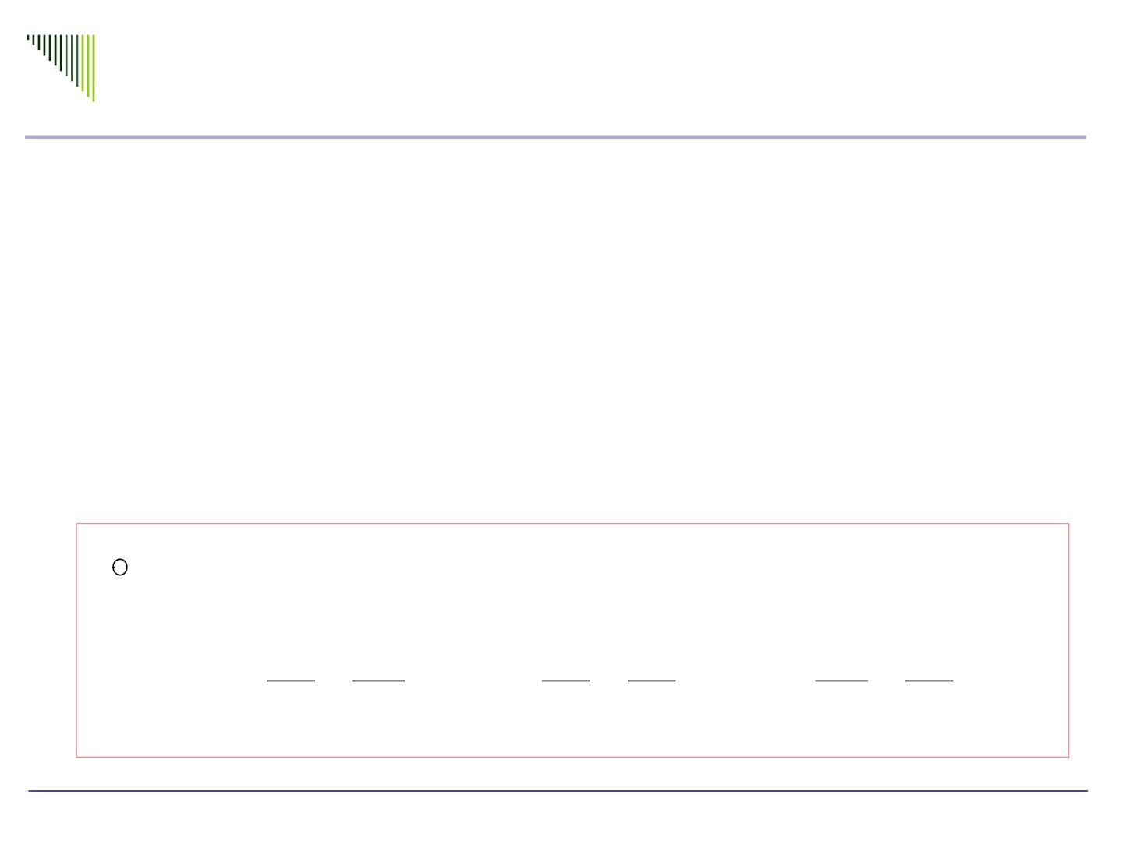
10.4.3 Stokes 公式
*
设双侧曲面 S 的边界为空间闭曲线 C+
,
C 的
+
正方向与 S 的正侧成右手系
设 S 是分片光滑的双侧曲面，闭曲线 C+
是
其
边界，向量值函数
F  (P(x, y, z),Q(x, y, z), R(x, y, z))
在包含 S 的空间区域内有连续偏导数，则
⇩
Pdx Qdy  Rdz

C
P R
 (  )dydz  (  )dzdx  (  )dxdy
y z z x x y
R Q
Q P


S

Slide 61
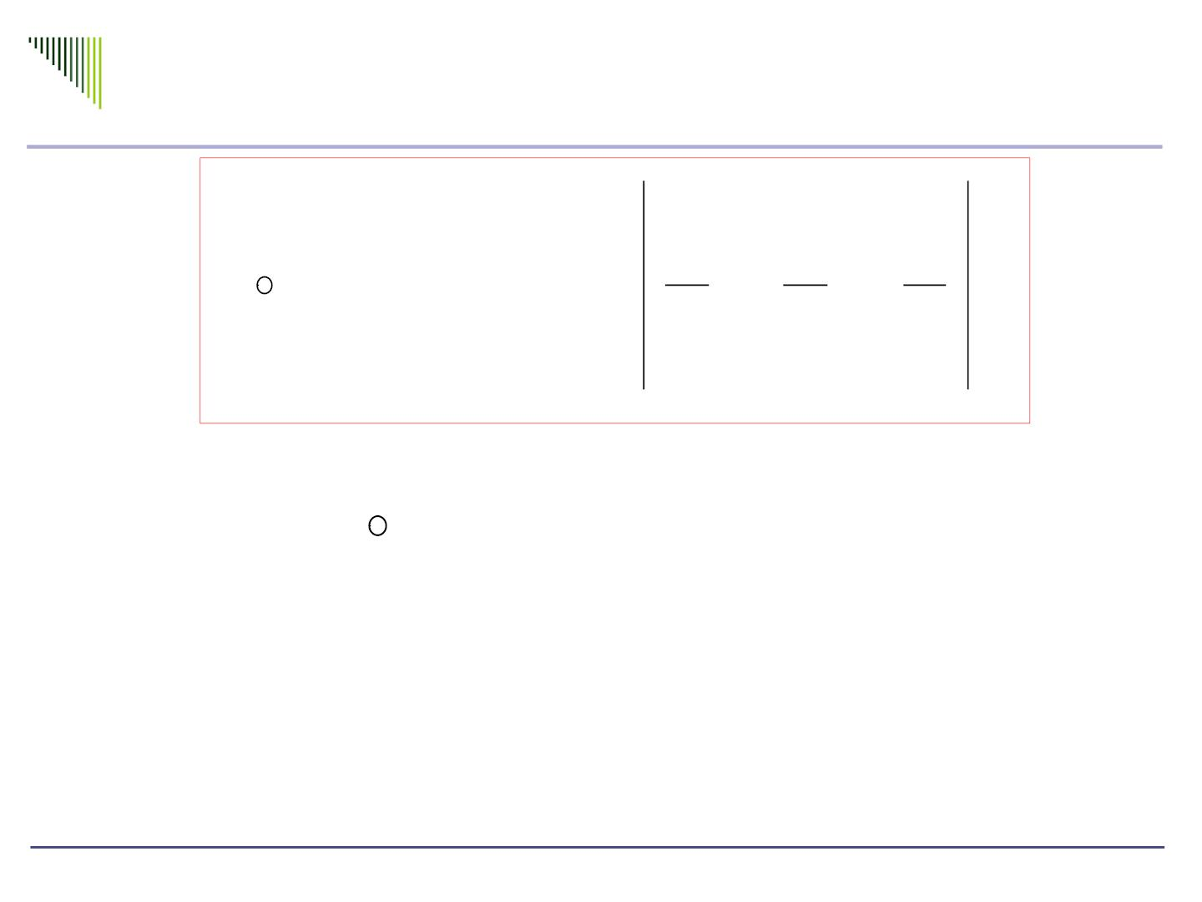
借助行列式，公式可记为
dydz dzdx dxdy
✰
✰
✰
⇩
Pdx  Qdy  Rdz 

x y z
P Q


C
S
R
⇩
zdx  xdy  ydz
例 计算
, 其中 C 是平面
C
2x  3y  z  6
被三个坐标平面所截的三角形 S
的
边界，其正向与 S 上侧成右手系

Slide 62

例 计算
⇩
I  (y  z)dx  (z  x)dy  (x  y)dz
C
  
2
2
2
x y R
曲线 C 为 
，积分方向从
x 轴的正向

x  z  R
看沿逆时针
H.W 习题 10
34 (2)(3)

Slide 63
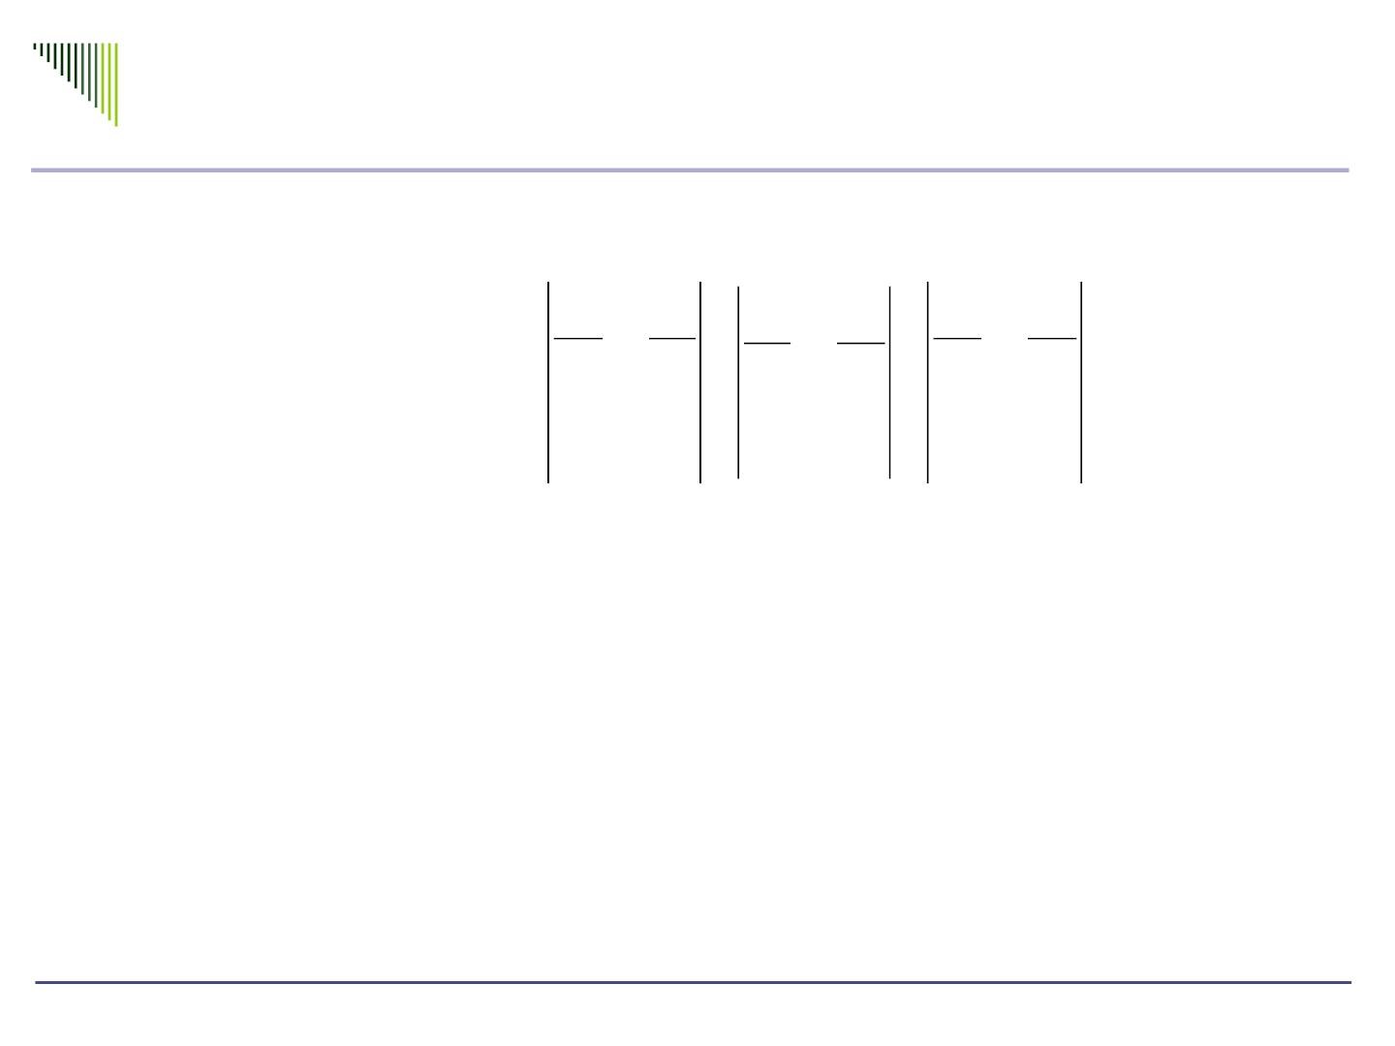
10.4.4 旋度
对向量场 F =(P, Q, R) ，定义
  
✰ 
z x
✰  


rotF   F  
y z
x y


,
,


Q R
R P
P Q



为函数 F 的旋度
若 L 为 F 定义区域内的定向曲线 , 则称
⇩
F dr ￗ
 Pdx Qdy  Rdz
L
L
为 F 沿 L 的环量

Slide 64


−
2
例 求向量场 F
的旋度
{xy.yz, y }
在点 (1,-1,3)
➢ Stokes 公式的向量形式
d (dx,dy,dz),
若记
r  (x, y, z),
那么
r 
这样
Stokes 公式可以写成形式
⇩ 
F dr  rotF n⁰dS


C
S

